Slide 1
OB9 PREDICTIVE MAINTENANCE
OPERATIONS MANUAL
คู่มือการเดินเครื่อง (Operations)
Spreader ARs 2400/52+50x19 และ Tripper Car Ü2200
สำหรับพนักงานควบคุมเครื่อง (Operator)
OB9-MAN-OPS-01 · Rev 0 · 7 ต.ค. 69
โครงการ Mae Moh Mine Overburden IX — Italian-Thai Development PCL

Slide 2
สารบัญ
1
บทนำและข้อมูลเครื่อง
7
การบันทึกและส่งต่องานในระบบ OB9
2
ความปลอดภัยสำหรับผู้ควบคุมเครื่อง
8
ส่วนประกอบหลักของ Spreader
3
แผงควบคุมและอุปกรณ์ในห้องควบคุม
9
Tripper Car Ü2200 สำหรับผู้ควบคุมเครื่อง
4
โหมดการทำงาน
10
ข้อกำหนดความปลอดภัยเพิ่มเติมจากคู่มือผู้ผลิต
5
ขั้นตอนการปฏิบัติงาน
ผ
ภาคผนวก ก บัตรสรุปสถานการณ์ฉุกเฉิน (Quick reference)
6
การแก้ปัญหาเบื้องต้น
ผ
ภาคผนวก ข ข้อมูลที่โครงการต้องกำหนดเพิ่ม

Slide 3
บทที่ 1
1
บทนำและข้อมูลเครื่อง

Slide 4
บทที่ 1 · บทนำและข้อมูลเครื่อง
1.1 วัตถุประสงค์และขอบเขต
คู่มือฉบับนี้สรุปวิธีเดินเครื่อง Spreader และ Tripper Car ให้พนักงานควบคุมเครื่องปฏิบัติงานได้อย่างปลอดภัย ครอบคลุมการเตรียมเครื่อง การเริ่มเดิน การเดินระหว่างงาน การหยุด หยุดฉุกเฉิน การเมื่อเกิดพายุ การเคลื่อนย้ายเครื่อง และการแก้ปัญหาเบื้องต้น โดยสรุปจากคู่มือการใช้งานของผู้ผลิต (thyssenkrupp, KXEO-00931-05 Rev 01)

Slide 5
บทที่ 1 · บทนำและข้อมูลเครื่อง
1.1 วัตถุประสงค์และขอบเขต
เครื่องที่ครอบคลุม: Spreader A (08-SP0002), Spreader B (08-SP0003), Tripper Car A (08-TP00001), Tripper Car B (08-TP00002)

Slide 6
บทที่ 1 · บทนำและข้อมูลเครื่อง
1.2 ข้อมูลทางเทคนิคสำคัญ (1/2)
หัวข้อ | ค่า
รุ่นเครื่อง | Spreader ARs 2400/52+50x19 (Machine-No. 3239, 3240)
ความกว้างสายพาน | 2,400 มม. (Bridge conveyor และ Discharge conveyor)
ความยาวบูม | Bridge 52 ม. (±2 ม.), Discharge boom 50 ม.
ความเร็วสายพาน | 5.5 m/s (ควบคุมด้วยความถี่)
กำลังการผลิตออกแบบ | 18,000 t/h
น้ำหนักเครื่อง | Service ≈ 940 ตัน, Operational ≈ 1,040 ตัน
ความสูงปลายบูมปล่อยดิน | ต่ำสุด ≈ 2.5 ม. ถึงสูงสุด ≈ 19 ม. จากพื้น
มุมหมุน (Slew angle) | Tripper car–Bridge 145°, Bridge–Discharge boom 100°, โครงสร้างบนเทียบกับ crawler ±180°
ความลาดชันสูงสุด | ขณะทำงาน 1:20, ขณะเดินทาง 1:10
แรงดันพื้นเฉลี่ยสูงสุด | 82 kPa
ลมสูงสุดขณะทำงาน | 20 m/s (72 km/h) เทียบเท่า 250 N/m²

Slide 7
บทที่ 1 · บทนำและข้อมูลเครื่อง
1.2 ข้อมูลทางเทคนิคสำคัญ (2/2)
หัวข้อ | ค่า
ลมสูงสุดขณะไม่ทำงาน | 35.8 m/s (129 km/h) เทียบเท่า 800 N/m²
วัสดุ | ดิน overburden: ดินแดง 90% / grey claystone 10% ขนาด 0-300 มม. ที่ 90%

Slide 8
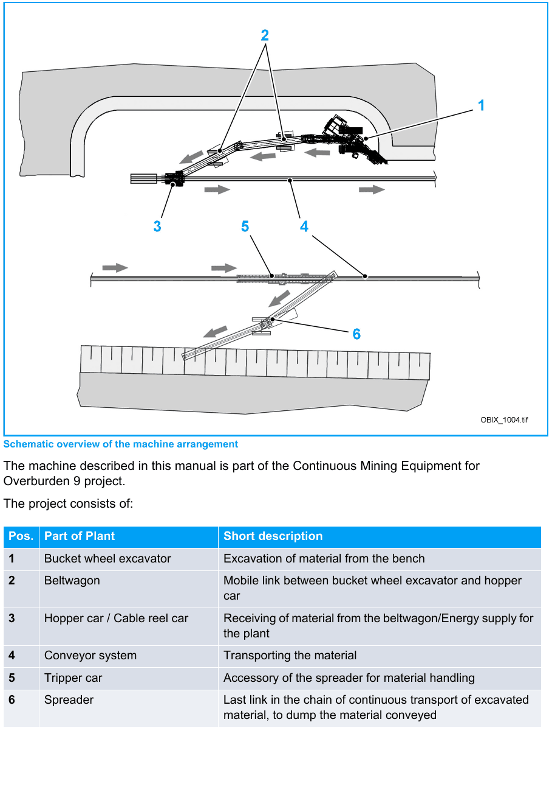
บทที่ 1 · บทนำและข้อมูลเครื่อง
1.2 ข้อมูลทางเทคนิคสำคัญ · ภาพประกอบ
ภาพ: ภาพรวมการจัดเรียงเครื่องจักรของโครงการ (คู่มือผู้ผลิต Figure 2)

Slide 9
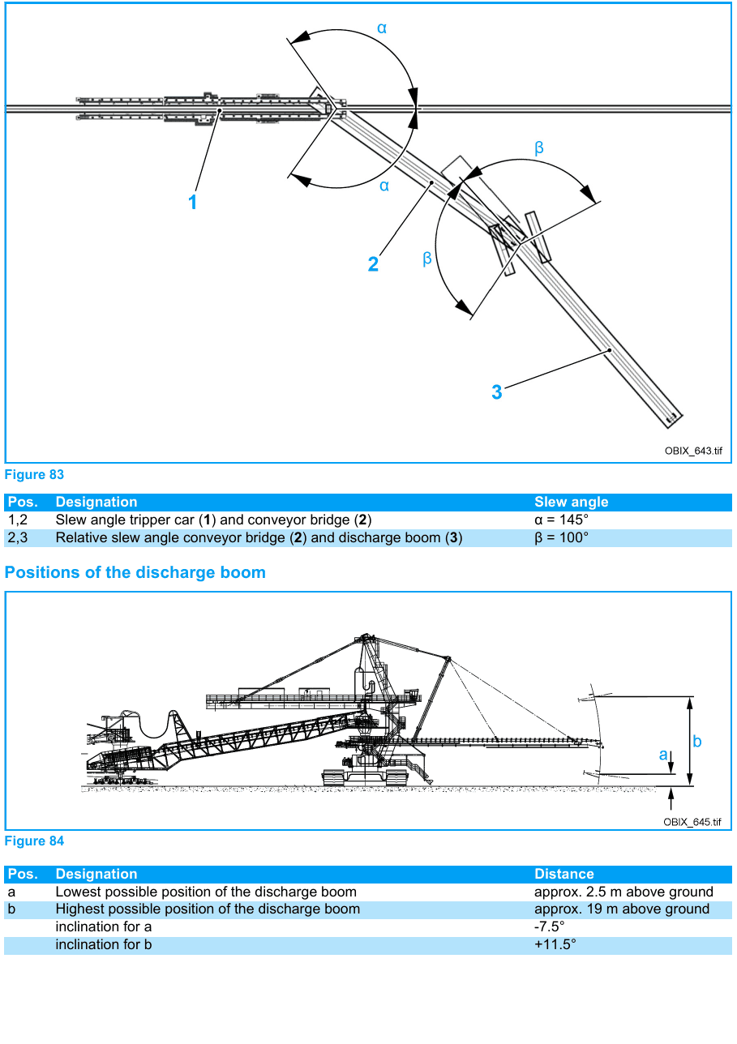
บทที่ 1 · บทนำและข้อมูลเครื่อง
1.2 ข้อมูลทางเทคนิคสำคัญ · ภาพประกอบ
ภาพ: มุมหมุนและตำแหน่งของ discharge boom (คู่มือ Figure 83-84)

Slide 10
บทที่ 1 · บทนำและข้อมูลเครื่อง
1.2 ข้อมูลทางเทคนิคสำคัญ
หมายเหตุ
ผู้ผลิตระบุว่า Spreader และ Tripper Car ทำงานเป็นหน่วยเดียวกัน ควบคุมการเดินของทั้งสองเครื่องจากห้องควบคุมของ Spreader เพื่อให้เดินประสานกัน
i

Slide 11
บทที่ 2
2
ความปลอดภัยสำหรับผู้ควบคุมเครื่อง

Slide 12
บทที่ 2 · ความปลอดภัยสำหรับผู้ควบคุมเครื่อง
ความปลอดภัยสำหรับผู้ควบคุมเครื่อง
อันตราย
ใช้งานเครื่องจากห้องควบคุม (cabin) เท่านั้นในการทำงานปกติ กล่องควบคุมที่หน้างาน (local control box) ใช้สำหรับงานซ่อมบำรุงเท่านั้น
!

Slide 13
บทที่ 2 · ความปลอดภัยสำหรับผู้ควบคุมเครื่อง
2.1 กฎความปลอดภัยหลัก (1/2)
สวมหมวกนิรภัยเมื่ออยู่ในพื้นที่ของเครื่อง เพราะดินอาจตกลงมาจากโครงสร้างด้านบน
ใช้งานเครื่องได้เมื่อเบรก อุปกรณ์ความปลอดภัย และอุปกรณ์ป้องกันทั้งหมดพร้อมใช้งานและอยู่ในสภาพสมบูรณ์เท่านั้น
ห้ามเปิดประตูหรือช่องซ่อมบำรุงขณะสายพานกำลังทำงาน เพราะวัสดุอาจกระเด็นใส่คน
ห้ามผู้ที่ไม่เกี่ยวข้องอยู่ในพื้นที่ทำงานของเครื่อง และพื้นที่ต้องปราศจากสิ่งกีดขวาง เช่น รถหรือแท่นยก
เมื่อเกิดความเสียหายหรือความผิดปกติของระบบไฟฟ้า ต้องหยุดเครื่องทันที
ห้ามเก็บเชื้อเพลิง ตัวทำละลาย หรือสารไวไฟในที่ไม่ได้จัดไว้ และผ้าเปื้อนน้ำมันต้องทิ้งในภาชนะปิด

Slide 14
บทที่ 2 · ความปลอดภัยสำหรับผู้ควบคุมเครื่อง
2.1 กฎความปลอดภัยหลัก (2/2)
ทางเดิน บันได และบันไดพาด ต้องไม่มีดิน หรือสิ่งกีดขวาง
การทำความสะอาดหรือซ่อมบนเครื่องต้องหยุดเครื่องก่อนเสมอ และติดตั้งมาตรการป้องกันการตกก่อนขึ้นที่สูง

Slide 15
บทที่ 2 · ความปลอดภัยสำหรับผู้ควบคุมเครื่อง
2.2 รู้ตำแหน่งอุปกรณ์ฉุกเฉิน
ปุ่ม Emergency Stop บนแผงควบคุมในห้องควบคุม และปุ่ม/สาย pull-rope ตามจุดต่าง ๆ ของเครื่อง
ถังดับเพลิง ซึ่งติดตั้งตามตำแหน่งที่กำหนด และเส้นทางหนีไฟตามป้ายสัญลักษณ์บนเครื่อง
ผู้ควบคุมเครื่องทุกคนต้องรู้วิธีใช้อุปกรณ์ดับเพลิง และตำแหน่งชุดปฐมพยาบาล

Slide 16
บทที่ 2 · ความปลอดภัยสำหรับผู้ควบคุมเครื่อง
2.3 ระบบตรวจจับและป้องกันของเครื่อง
เครื่องมีอุปกรณ์ป้องกันที่หยุดการทำงานอัตโนมัติ เช่น belt misalignment switch, belt slip detection, pull-rope switch, limit switch ของมุมหมุนและระยะเดินของ bridge, collision protection และ anemometer วัดความเร็วลมบนห้องควบคุม เมื่อเซ็นเซอร์ตรวจพบ PLC จะหยุดชุดขับที่เกี่ยวข้อง อ่านรายละเอียดใน Electrotechnical Documentation

Slide 17
บทที่ 2 · ความปลอดภัยสำหรับผู้ควบคุมเครื่อง
2.3 ระบบตรวจจับและป้องกันของเครื่อง
คำเตือน
ห้ามใช้โหมด Recovery หรือ bypass switch เว้นแต่เป็นผู้ที่ผ่านการอบรมเฉพาะ และต้องได้รับอนุญาตจากหัวหน้างาน
!

Slide 18
บทที่ 3
3
แผงควบคุมและอุปกรณ์ในห้องควบคุม

Slide 19
บทที่ 3 · แผงควบคุมและอุปกรณ์ในห้องควบคุม
แผงควบคุมและอุปกรณ์ในห้องควบคุม
ห้องควบคุมประกอบด้วยเก้าอี้ผู้ควบคุม แผงควบคุมซ้ายและขวา และหน้าจอ HMI สรุปสวิตช์บนแผงควบคุม (Cabin operator desk) แบ่งเป็นกลุ่มดังนี้

Slide 20
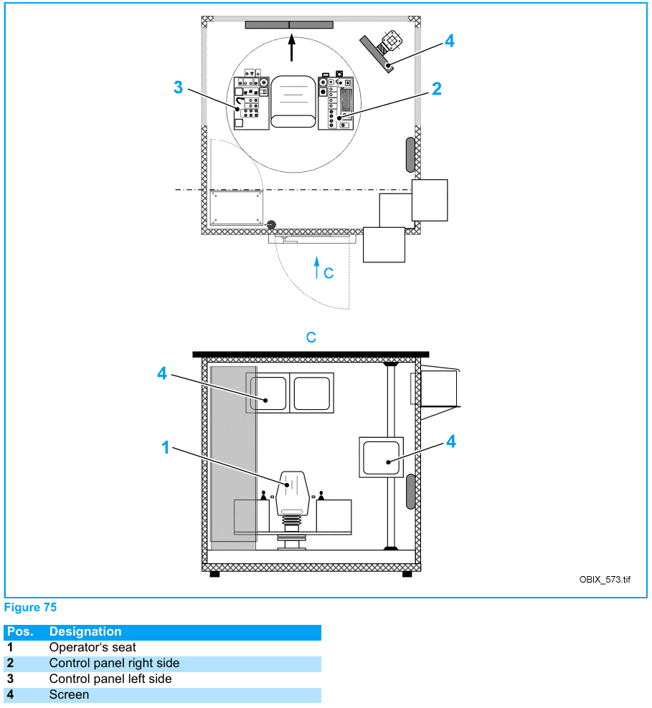
บทที่ 3 · แผงควบคุมและอุปกรณ์ในห้องควบคุม
แผงควบคุมและอุปกรณ์ในห้องควบคุม · ภาพประกอบ
ภาพ: ห้องควบคุม — 1 เก้าอี้ผู้ควบคุม 2 แผงขวา 3 แผงซ้าย 4 หน้าจอ (คู่มือ Figure 75)

Slide 21
บทที่ 3 · แผงควบคุมและอุปกรณ์ในห้องควบคุม
แผงควบคุมและอุปกรณ์ในห้องควบคุม
กลุ่ม | สวิตช์/ปุ่มบนแผง
ไฟฟ้าและระบบหลัก | Power OFF, Main Switch ON after Emergency Stop, Desk Blocking OFF/ON, Hydraulic ON / OFF
ฉุกเฉิน | Emergency STOP, Bench Conveyor STOP
สายพาน | Conveyor C1 ON/OFF (Receiving), Conveyor C2 ON/OFF (Discharge)
ระบบพ่นน้ำลดฝุ่น | Dust Suppression Pump ON/OFF, Spraying Tripper Car, Spraying Conveyor C1, Spraying Conveyor C2 (OFF/ON)
การเคลื่อนที่ | Tripper Car FORWARD / BACKWARD, Boom Hoisting/Slewing, Crawler Drive
แสงสว่างและห้อง | Operation Light Spreader, Operation Light Tripper Car, Cabin Light, General Lighting OFF/ON, Windscreen Wiper OFF/ON/WASH, Video System
การแจ้งเตือน | Start-up WARNING, Fault RESET / Lamp Test, Fault ALARM, Fault WARNING, Fault Buzzer

Slide 22
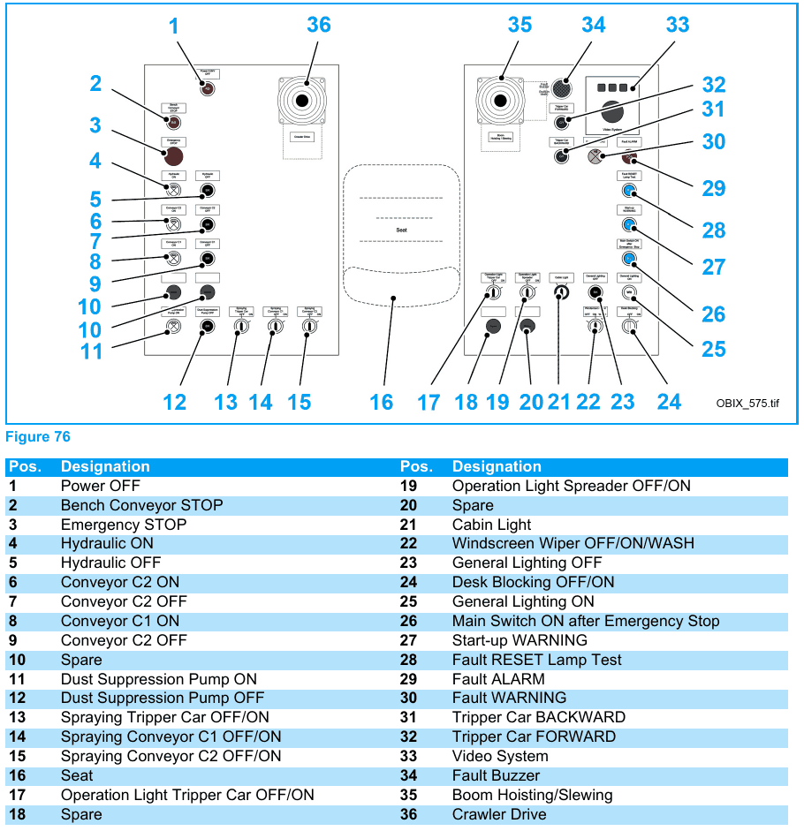
บทที่ 3 · แผงควบคุมและอุปกรณ์ในห้องควบคุม
แผงควบคุมและอุปกรณ์ในห้องควบคุม · ภาพประกอบ
ภาพ: แผงควบคุม (Cabin operator desk) พร้อมหมายเลขสวิตช์ (คู่มือ Figure 76)

Slide 23
บทที่ 3 · แผงควบคุมและอุปกรณ์ในห้องควบคุม
3.1 Local control box (ใช้ขณะซ่อมบำรุงเท่านั้น)
กล่อง | ปุ่มหลัก
Receiving Conveyor C1 / Discharge Conveyor C2 | Start, Stop, Start-up Warning, สวิตช์ Remote / Off / Local
Crawler Drives | เลือกมอเตอร์ 1 / ทั้งสอง / 2, Forward, Backward, Speed +/-, Stop, Start-up Warning, Remote/Off/Local
Slewing Drive | CCW, CW, Start-up Warning, Remote/Off/Local
Boom Hoisting | Up, Down, Start pump, Stop pump, Start-up Warning, Remote/Off/Local

Slide 24
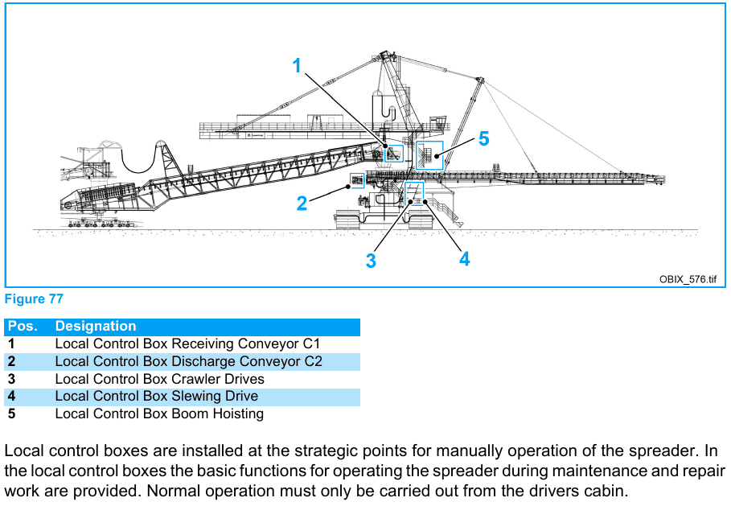
บทที่ 3 · แผงควบคุมและอุปกรณ์ในห้องควบคุม
3.1 Local control box (ใช้ขณะซ่อมบำรุงเท่านั้น) · ภาพประกอบ
ภาพ: ตำแหน่ง local control box 5 จุดบนเครื่อง (คู่มือ Figure 77)

Slide 25
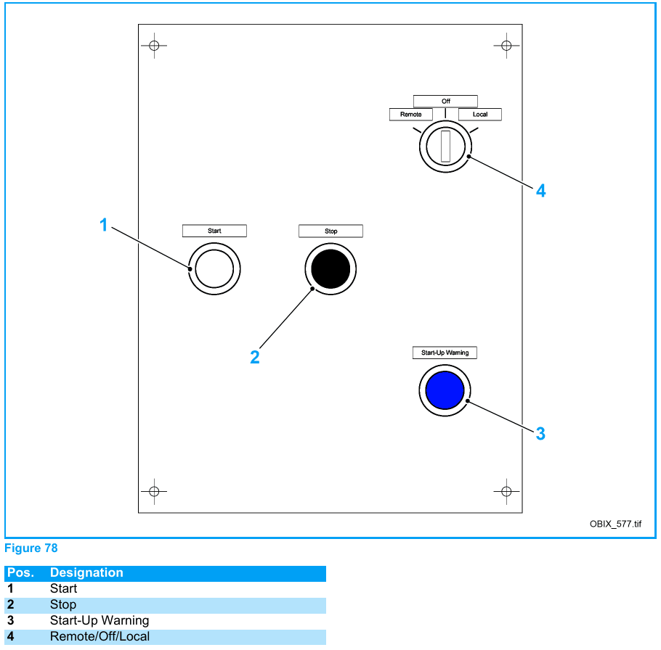
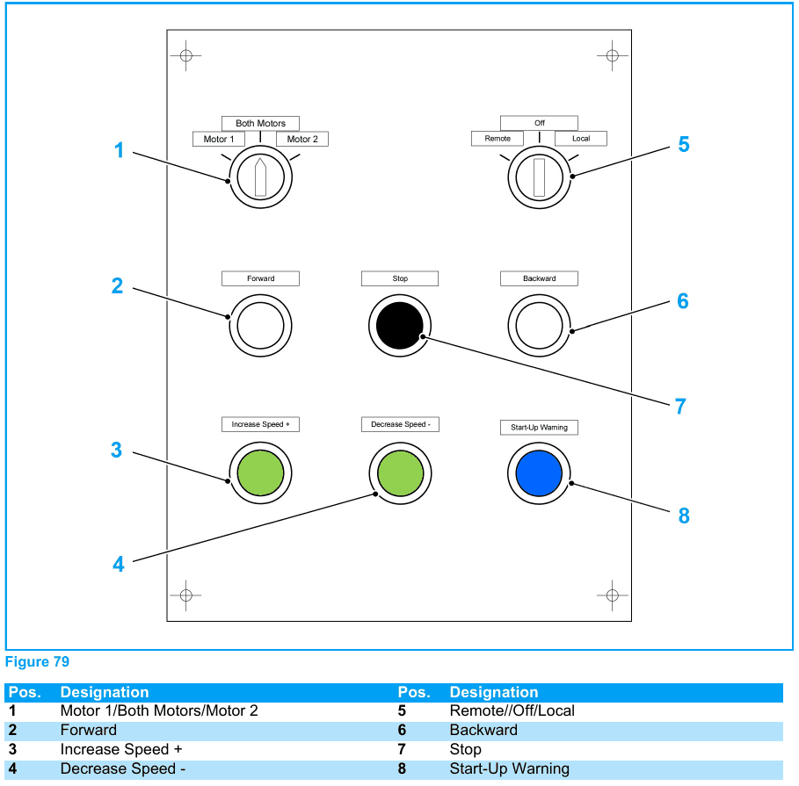
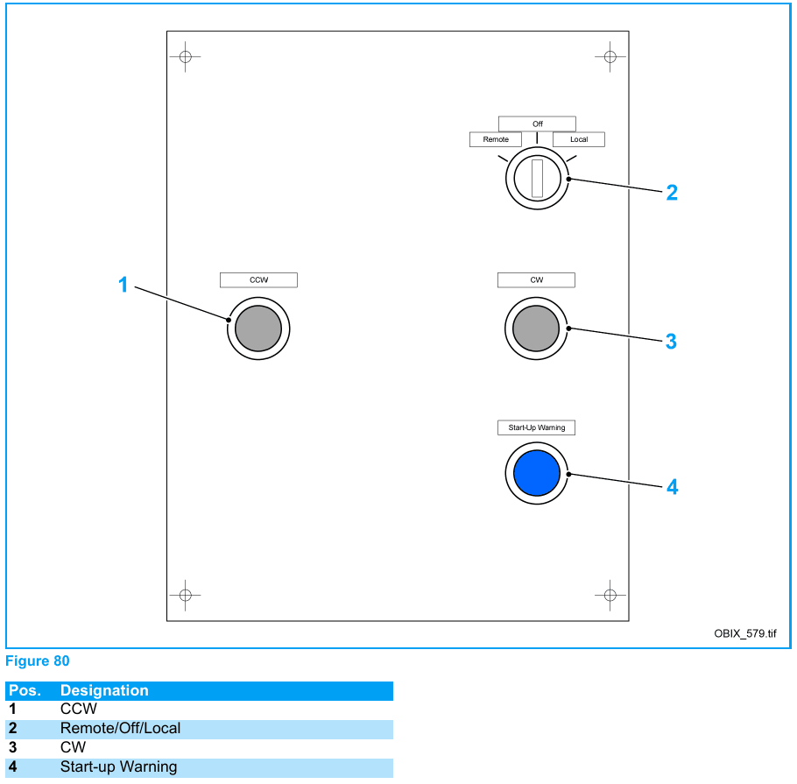
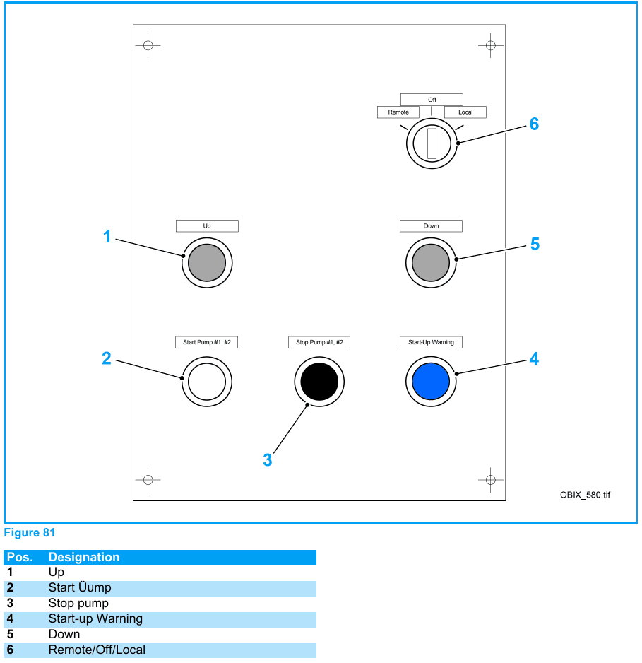
บทที่ 3 · แผงควบคุมและอุปกรณ์ในห้องควบคุม
3.1 Local control box (ใช้ขณะซ่อมบำรุงเท่านั้น) · ภาพประกอบ
กล่องสายพาน C1/C2
กล่อง Crawler
กล่อง Slewing
กล่อง Boom hoisting

Slide 26
บทที่ 3 · แผงควบคุมและอุปกรณ์ในห้องควบคุม
3.1 Local control box (ใช้ขณะซ่อมบำรุงเท่านั้น)
หมายเหตุ
ข้อความแจ้งเตือนและรหัส fault แสดงบนหน้าจอ HMI รายละเอียดดูใน Electrotechnical Documentation ผู้ควบคุมต้องแจ้งหัวหน้างานเมื่อพบข้อความผิดปกติ
i

Slide 27
บทที่ 4
4
โหมดการทำงาน

Slide 28
บทที่ 4 · โหมดการทำงาน
โหมดการทำงาน
ระบบควบคุม (PLC) มี 3 โหมด เลือกด้วยสวิตช์เลือกโหมดในห้องควบคุม โดยแบ่งการควบคุมเป็น 2 กลุ่มคือ เส้นทางลำเลียง (conveying path) และการเคลื่อนที่ของเครื่อง (เดิน หมุน บูม) การเดินในโหมดอัตโนมัติจะทำได้ต่อเมื่อเส้นทางลำเลียงอยู่ในโหมดอัตโนมัติ
โหมด | ใช้เมื่อ | ข้อควรระวัง
Manual | เคลื่อนเครื่องเพื่อซ่อมบำรุงและแก้ปัญหา ควบคุมแต่ละชุดขับด้วยมือ | โหมด locked ทุก interlock ทำงาน, โหมด unlocked ปิด interlock บางส่วน ห้ามใช้ unlocked เมื่อมีวัสดุบนเครื่อง
Recovery (กรณีพิเศษของ Manual) | ขยับชิ้นส่วนกลับเข้าช่วงทำงานเมื่อชนเซ็นเซอร์จำกัด | ข้ามเซ็นเซอร์ชั่วคราว ใช้โดยผู้ผ่านการอบรมเท่านั้น
Semi-automatic | จัดตำแหน่งเครื่องและทดสอบค่าตั้งก่อนใช้อัตโนมัติ | หยุดหลังจบแต่ละการเคลื่อน ผู้ควบคุมต้องสั่งการเคลื่อนถัดไปเอง
Automatic | โหมดทำงานปกติของเครื่อง | สั่งสตาร์ท/หยุดเส้นทางลำเลียงด้วยคำสั่งเดียว PLC ทำตามลำดับให้

Slide 29
บทที่ 4 · โหมดการทำงาน
4.1 หลักการสตาร์ท/หยุดเส้นทางลำเลียงในโหมดอัตโนมัติ
PLC สตาร์ทชุดขับของเส้นทางลำเลียงตามลำดับเอง และหยุดตามลำดับย้อนกลับ
ชิ้นส่วนลำเลียงหนึ่งจะเดินได้เมื่อชิ้นส่วนถัดไปที่รับวัสดุกำลังเดินอยู่เท่านั้น (interlock)
ถ้าชุดหลักตัวใดหยุดจากความขัดข้อง ชุดที่ป้อนวัสดุเข้ามาจะหยุดตาม ส่วนชุดที่อยู่ท้ายยังเดินต่อ หลังหยุดสนิทจึงสตาร์ทใหม่ตามลำดับเริ่มต้น

Slide 30
บทที่ 5
5
ขั้นตอนการปฏิบัติงาน

Slide 31
บทที่ 5 · ขั้นตอนการปฏิบัติงาน
5.1 ตรวจเครื่องก่อนเริ่มเดิน
1
ตรวจสายพานว่ามีความเสียหายที่มองเห็นได้หรือไม่ รายงานการสึกหรอและความผิดปกติทันที
2
ทดสอบ limit switch ทุกชนิดและปุ่ม Emergency Stop ทุกครั้งที่เปิดเครื่อง
3
ตรวจสายเคเบิลเคลื่อนที่ว่าไม่ถลอกหรือชำรุด
4
ตรวจความสะอาดของเครื่อง และ scraper ว่ามีดินติดแน่นหรือสึกหรือไม่
5
ตรวจระดับน้ำมันเกียร์และระบบไฮดรอลิก ฟังเสียงเกียร์ แบริ่ง และตรวจรอยรั่ว
6
ตรวจเบรกของทุกชุดขับด้วยสายตา
7
ปรับระบบ tensioning กลับสู่ค่าตั้งทุกครั้งที่เปลี่ยนกะ

Slide 32
บทที่ 5 · ขั้นตอนการปฏิบัติงาน
5.2 เงื่อนไขความพร้อมก่อนสตาร์ท
เงื่อนไข | ตรวจสอบ
เส้นทางลำเลียง | ต้องไม่มีวัสดุล้นหรือสะสมเกินกำลัง
พื้นที่ทำงาน | ปราศจากสิ่งกีดขวาง เช่น รถ แท่นยก
ผู้ไม่เกี่ยวข้อง | ไม่มีบุคคลภายนอกอยู่ในพื้นที่ทำงานของเครื่อง
ความเอียงของเครื่องและความเร็วลม | อยู่ในขีดจำกัดที่กำหนด (ลมขณะทำงานไม่เกิน 20 m/s)
การตรวจประจำกะ | ทำครบแล้วตามข้อ 5.1

Slide 33
บทที่ 5 · ขั้นตอนการปฏิบัติงาน
5.3 ระหว่างเดินเครื่อง
เฝ้าติดตามความผิดปกติและความขัดข้องตลอดการทำงาน ถ้ามีข้อความเตือนหรือ PLC หยุดเครื่อง ให้แจ้งซ่อมทันทีหรือในกะซ่อมถัดไป ตามผลกระทบ
สังเกตจุดถ่ายโอนวัสดุ (transfer point) เพื่อกันการอุดตันและการรับน้ำหนักข้างเดียว วัสดุต้องตกกลางสายพานถัดไปได้โดยไม่ติดขัด
จากห้องควบคุม ให้สังเกตปากรับวัสดุของสายพาน ตำแหน่งของ Tripper Car เทียบกับ Spreader และจุดต่อสายพาน
ใช้แผนผังการทำงาน (working plan) เป็นเอกสารหลักสำหรับลำดับการเคลื่อนของเครื่อง รูปแบบการทำงานจริงขึ้นกับความต้องการของเหมือง

Slide 34
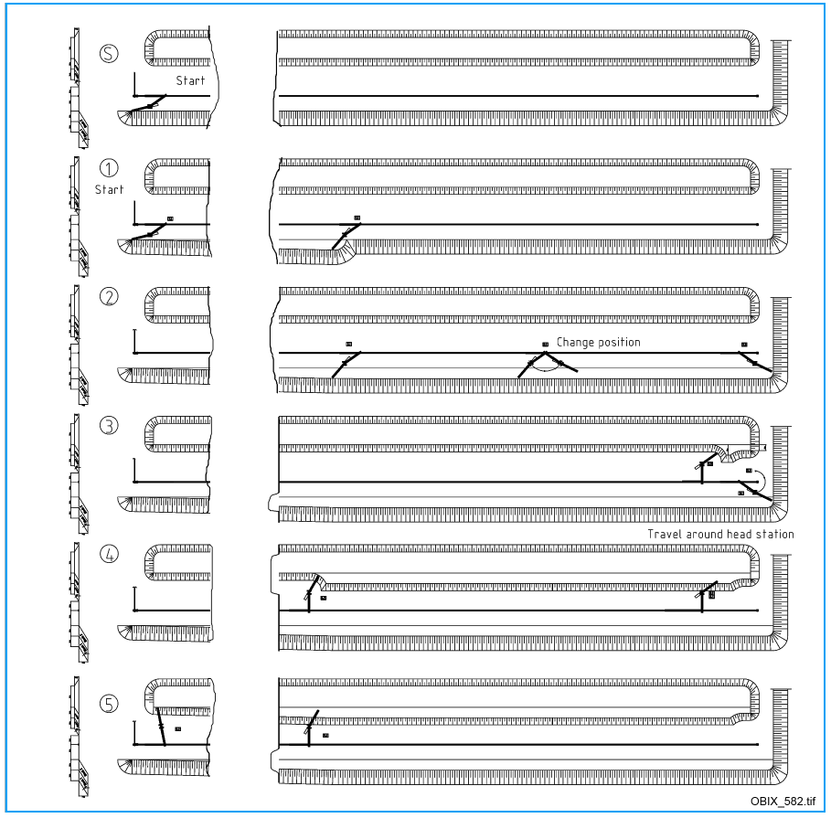
บทที่ 5 · ขั้นตอนการปฏิบัติงาน
5.3 ระหว่างเดินเครื่อง · ภาพประกอบ
ภาพ: ตัวอย่างแผนผังการทำงาน (working plan) ของ Spreader (คู่มือ Figure 89)

Slide 35
บทที่ 5 · ขั้นตอนการปฏิบัติงาน
5.4 การหยุดเครื่องปกติ
1
ปล่อยให้สายพานลำเลียงวัสดุออกจนว่าง (run empty)
2
หยุดเส้นทางลำเลียง ระบบจะหยุดตามลำดับย้อนกลับ
เมื่อต้องซ่อมบำรุง ให้ป้องกันการสตาร์ทซ้ำและทำ LOTO ตามขั้นตอน (ระบบไฟฟ้ายังมีไฟอยู่หลังปิดเครื่อง)
3
4
บันทึกความผิดปกติลงใน Shift Handover ของระบบ OB9 ก่อนส่งกะ

Slide 36
บทที่ 5 · ขั้นตอนการปฏิบัติงาน
5.5 การหยุดฉุกเฉิน (Emergency stop)
อันตราย
เมื่อเกิดสถานการณ์อันตราย ให้กดปุ่ม Emergency Stop หรือดึงสาย pull-rope ทันที หน้าจอจะแสดงข้อความ "Emergency off"
!

Slide 37
บทที่ 5 · ขั้นตอนการปฏิบัติงาน
5.5 การหยุดฉุกเฉิน (Emergency stop)
1
แจ้งหัวหน้างานที่รับผิดชอบทันที
2
กำจัดสาเหตุที่ต้องกดหยุดฉุกเฉิน
ก่อนสตาร์ทใหม่: ตรวจว่าปากรับวัสดุและจุดถ่ายโอนปราศจากวัสดุตกค้าง ชุดต้นทางและปลายทางพร้อมทำงาน
3
4
ตรวจแนวสายพาน ตรวจเครื่องหาความผิดปกติ ขันแน่น bolt ที่คลาย และปรับ scraper กับยางกันรั่ว
ปลดปุ่ม Emergency และกลับสู่สถานะพร้อมเดินตามขั้นตอนของโครงการ (บนแผงมีสวิตช์ Main Switch ON after Emergency Stop) แล้วเริ่มเดินตามขั้นตอนปกติ
5

Slide 38
บทที่ 5 · ขั้นตอนการปฏิบัติงาน
5.6 พายุ / ลมแรง
คำเตือน
เมื่อแรงลมเกิน 250 N/m² (ประมาณ 20 m/s หรือ 72 km/h) ต้องหยุดใช้งานเครื่อง ติดตามพยากรณ์อากาศและหยุดก่อนลมถึงขีดจำกัด
!

Slide 39
บทที่ 5 · ขั้นตอนการปฏิบัติงาน
5.6 พายุ / ลมแรง
1
ปล่อยให้สายพานว่างและหยุดสายพาน
2
จอดเครื่องในตำแหน่งที่มั่นคง โดยคำนึงถึงความสามารถรับน้ำหนักของพื้นและความลาดชัน
3
หมุนเครื่องไปตำแหน่งที่ใส่กลไกล็อคการหมุนได้ แล้วล็อค storm locking device
4
เมื่อยึดเครื่องแล้ว ออกจากเครื่องทันที

Slide 40
บทที่ 5 · ขั้นตอนการปฏิบัติงาน
5.7 การเคลื่อนย้ายเครื่อง (Traveling)
เตรียมเส้นทาง: ตรวจความสามารถรับน้ำหนักของพื้น ถมและบดอัดพื้นที่ถมใหม่ก่อน ตรวจว่าความลาดชันไม่เกิน 1:10 ไม่มีสิ่งกีดขวาง
1
2
เดินเครื่องขณะว่างเปล่า หมุน discharge conveyor ไปตำแหน่งแนวนอนก่อนเดินทาง
3
ออกเดินด้วยชุด crawler โดยระวังสิ่งกีดขวางตามเส้นทาง
การเลี้ยว: ใช้การเลี้ยวเป็นรูปหลายเหลี่ยม (polygon) รัศมีกว้างที่สุดเท่าที่ทำได้ ล็อค crawler ด้านใน (ห้ามเบรกเป็นศูนย์แล้วหมุนอยู่กับที่) และให้ crawler ด้านนอกเดินหน้า เดินตรงระยะสั้น ทำซ้ำจนได้ทิศทางที่ต้องการ
4
การเลี้ยวขณะขึ้นทางลาด: ให้ crawler ด้านใน หยุด และ crawler ด้านนอกเดินถอยลงทางลาด (ความลาดชันไม่เกิน 1:10)
5
6
การหมุนกลับ 180° ด้วย crawler ข้างเดียวทำไม่ได้ ต้องหยุดหลังหมุนประมาณ 20-40 องศา แล้วทำซ้ำ

Slide 41
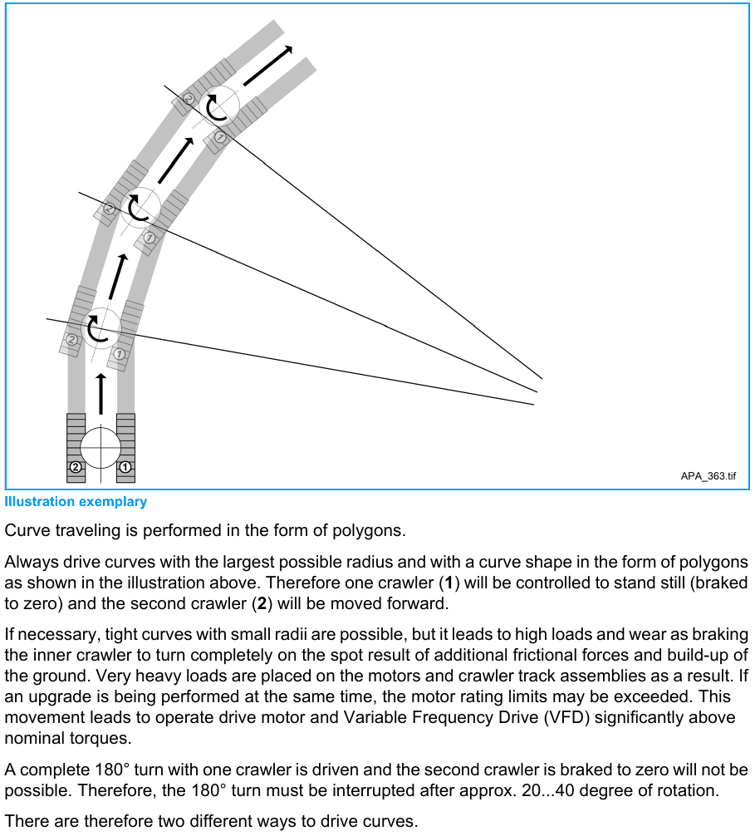
บทที่ 5 · ขั้นตอนการปฏิบัติงาน
5.7 การเคลื่อนย้ายเครื่อง (Traveling) · ภาพประกอบ
ภาพ: การเลี้ยวแบบหลายเหลี่ยม (คู่มือ Figure 90)

Slide 42
บทที่ 5 · ขั้นตอนการปฏิบัติงาน
5.7 การเคลื่อนย้ายเครื่อง (Traveling)
อันตราย
เครื่องอาจพลิกคว่ำได้ถ้าความลาดชันเกิน 1:10 หรือพื้นรับน้ำหนักไม่พอ ห้ามเคลื่อนย้ายเครื่องเมื่อไม่แน่ใจเส้นทาง
!

Slide 43
บทที่ 5 · ขั้นตอนการปฏิบัติงาน
5.8 การทดสอบเดินเครื่องหลังหยุดนาน
หลังหยุดนานเช่นหลังการซ่อมหรือช่วงพัก ต้องทดสอบเดินเครื่องแบบไม่มีโหลดก่อนใช้งานจริง และห้ามใช้ปุ่มฉุกเฉินหรือสวิตช์ belt tracking ยกเว้นเกิดเหตุฉุกเฉิน
ช่วง | รายการตรวจ
ก่อนทดสอบ | ตรวจ pretension สายพาน, สวิตช์ belt misalignment, สวิตช์ pull-rope, belt rip detection, speed monitor, scraper; หล่อลื่นทุกจุด; ตรวจ safety device ครบและทำงาน; ตรวจสิ่งแปลกปลอมในเครื่อง
ระหว่างทดสอบ | ทิศการหมุนของชุดขับ, การทำงานราบรื่น, อุณหภูมิ การสั่นสะเทือน แรงดันอยู่ในเกณฑ์, ระบบควบคุมและจอแสดงผลปกติ, การวิ่งตรงของสายพาน
หลังทดสอบ | ตรวจความตึงสายพาน, ขัน bolt ยึดทุกจุด, ตรวจจุดหล่อลื่น, ตรวจสภาพชิ้นส่วน

Slide 44
บทที่ 5 · ขั้นตอนการปฏิบัติงาน
5.9 กรณีสายพานวิ่งเบี้ยว
ห้ามเพิ่มแรงตึงสายพาน ปรับให้ตึงพอที่ drive pulley ไม่ลื่นตอนสตาร์ทเท่านั้น
ห้ามแก้การเบี้ยวด้วยการปรับ pulley ให้ปรับที่ control idler station ก่อน
ถ้ายังเบี้ยว ให้ปรับ carrying idler ซึ่งมักเป็นตัวที่ 2-3 หลังจุดที่สายพานเริ่มออกนอกแนว: คลายขายึดด้านนอกแล้วเลื่อนไปทางทิศที่สายพานเคลื่อน (ซ้าย/ขวา ตามด้านที่สายพานเบี้ยว)
สาเหตุที่พบบ่อย: โครง pulley idler ไม่ได้แนว, ดินติดด้านเดียว, ป้อนวัสดุไม่ตรงกลางสายพาน, scraper ตั้งขวางการไหลของวัสดุ

Slide 45
บทที่ 6
6
การแก้ปัญหาเบื้องต้น

Slide 46
บทที่ 6 · การแก้ปัญหาเบื้องต้น
6.1 หลักการเมื่อเครื่องขัดข้อง
1
หยุดเครื่องตามขั้นตอนและป้องกันการสตาร์ทซ้ำ
2
ล็อคอุปกรณ์ควบคุมหลัก ถอดกุญแจ หรือแขวนป้ายเตือนที่สวิตช์หลัก
3
กั้นบริเวณซ่อมให้ปลอดภัย แจ้งผู้ปฏิบัติงานและมอบหมายหัวหน้างาน
4
งานระบบไฮดรอลิกทำโดยผู้ผ่านการอบรมเท่านั้น

Slide 47
บทที่ 6 · การแก้ปัญหาเบื้องต้น
6.2 ตารางอาการ สาเหตุ และการแก้ไข (1/2)
อาการ | สาเหตุที่เป็นไปได้ | การแก้ไข
สายพานวิ่งเบี้ยว / skew | ลูกกลิ้งไม่ได้แนว, โหลดข้างเดียว, return pulley ไม่ตั้งฉาก | ปรับ steering roller, ปรับ baffle plate ให้วัสดุตกกลาง, ปรับ return pulley
สายพานลื่น | สายพานยืดจากการสึกหรือใช้งานนาน | ปรับตั้ง ขึงสายพาน
วัสดุเปื้อนสายพาน | main scraper สึก, ระยะ pre-scraper กว้างเกิน | ปรับระยะใบ scraper, เปลี่ยนใบที่สึก
วัสดุเปื้อน return pulley | plough scraper สึกหรือตั้งผิด | ปรับตั้งใหม่ เปลี่ยนใบที่สึก
วัสดุตกที่ขอบสายพานช่วงถ่ายโอน | ยางกันรั่วของ chute สึก | ปรับตั้งหรือเปลี่ยนยางกันรั่ว
เสียงดังผิดปกติในเกียร์/แบริ่ง | แบริ่งหรือเฟืองเสียหายรุนแรง | ให้ช่างเฉพาะทางประเมิน ตรวจการหล่อลื่นและซ่อมตามจำเป็น
เกียร์หรือแบริ่งร้อนจัด | หล่อลื่นไม่พอ แบริ่งเสีย โอเวอร์โหลด ระบายความร้อนไม่ดี สิ่งสกปรก | วัดอุณหภูมิเทียบค่าปกติ หาสาเหตุ ซ่อมหรือเปลี่ยนชิ้นส่วน
ควัน/กลิ่นไหม้ที่เกียร์พร้อมเสียงขูด | labyrinth เสียหาย น้ำมัน/จาระบีร้อนเกิน | เปลี่ยน labyrinth ตรวจการติดตั้ง

Slide 48
บทที่ 6 · การแก้ปัญหาเบื้องต้น
6.2 ตารางอาการ สาเหตุ และการแก้ไข (2/2)
อาการ | สาเหตุที่เป็นไปได้ | การแก้ไข
ชุดขับสั่นมาก | ยึดชุดขับไม่แน่น เพลาบิดเบี้ยว แบริ่งเสีย ดินติดจานเบรก | ขัน bolt, เปลี่ยนชิ้นส่วนเสียหาย, ทำความสะอาดเบรก
โครงสายพานสั่น | ดินติด idler หรือ idler ไม่สมดุล | ทำความสะอาด idler
สายพานไม่เดิน | chute อุดตัน (overflow monitor ทำงาน) | เคลียร์ chute และหาสาเหตุ
มอเตอร์โอเวอร์โหลด | ภาระเกิน | หาสาเหตุของภาระเกินและแก้ไข
Crawler drive ตัดขณะทำงาน | ปุ่ม E-stop ถูกกด, เซ็นเซอร์ความร้อนมอเตอร์ทำงาน, โซ่ตึงน้อยไป, โซ่เสียหาย | หาเหตุแล้วปลดปุ่ม รอมอเตอร์เย็น ทำความสะอาดมอเตอร์ ปรับความตึงโซ่ เปลี่ยนข้อโซ่

Slide 49
บทที่ 6 · การแก้ปัญหาเบื้องต้น
6.2 ตารางอาการ สาเหตุ และการแก้ไข
หมายเหตุ
ข้อความ fault ของ PLC ที่แสดงบน HMI ให้จดรหัสและเวลา แล้วแจ้งช่างซ่อมพร้อมแนบรูปหน้าจอ
i

Slide 50
บทที่ 7
7
การบันทึกและส่งต่องานในระบบ OB9

Slide 51
บทที่ 7 · การบันทึกและส่งต่องานในระบบ OB9
การบันทึกและส่งต่องานในระบบ OB9
เหตุการณ์ | สิ่งที่ต้องทำ | เมนู OB9
พบความผิดปกติ | แจ้งหัวหน้างาน และเปิดใบแจ้งซ่อม ระบุอาการและตำแหน่ง แนบรูปหรือวิดีโอสั้น | แจ้งซ่อม / Work Order
ตรวจประจำวัน | ตอบแบบตรวจเช็คทุกข้อก่อนเริ่มงาน | ตรวจเช็คประจำวัน
ก่อนส่งกะ | ส่งต่องานค้าง ข้อควรระวัง และสถานะเครื่อง | Shift Handover
เหตุใกล้พลาด / อุบัติเหตุ | บันทึก Near-miss/Incident ทันที | ความปลอดภัย
หยุดฉุกเฉิน | แจ้งหัวหน้างาน บันทึกเหตุและการแก้ไขก่อนสตาร์ทใหม่ | แจ้งซ่อม / Shift Handover

Slide 52
บทที่ 8
8
ส่วนประกอบหลักของ Spreader

Slide 53
บทที่ 8 · ส่วนประกอบหลักของ Spreader
8.1 ภาพรวมและหลักการทำงาน (1/2)
Spreader ARs 2400 ออกแบบสำหรับเทและกระจายดินโอเวอร์เบอร์เดน กำลังผลิตตามพิกัด 15,500/18,000 m³/h (วัสดุร่วน) เป็นเครื่องแบบหมุนได้ 2 สายพาน เคลื่อนที่บน crawler ขับด้วยไฟฟ้า 2 ชุด
โครงสร้างล่าง (Substructure): โครงเหล็กพร้อมชุด crawler track
โครงสร้างบนที่หมุนได้ (Superstructure): โครงเหล็กแบบ C-frame พร้อมแท่นและ ballast boom
ระบบสายพาน: Receiving conveyor bridge (C1) และ Discharge conveyor boom (C2)
Superstructure พร้อม discharge boom หมุนสัมพัทธ์กับสะพาน C1 ได้ ±100° ส่วน crawler และโครงสร้างล่างหมุนได้ ±180° เพื่อความคล่องตัวสูงสุด
ที่จุดรับวัสดุ สะพาน C1 รับวัสดุจาก Tripper Car ที่ปลายท้าย ลำเลียงไปกลางเครื่อง แล้วถ่ายผ่านราง (chute) ลง Discharge boom C2 เพื่อเทกอง

Slide 54
บทที่ 8 · ส่วนประกอบหลักของ Spreader
8.1 ภาพรวมและหลักการทำงาน (2/2)
สะพาน C1 แขวนที่กลางเครื่องและวางบน Support carriage ของ Tripper Car
Discharge boom ยก-ลดด้วย hydraulic cylinder ความสูงจุดเท ประมาณ 2.5–19 ม. เหนือพื้น
บ้านไฟฟ้า (E-house) บ้านหล่อลื่นและไฮดรอลิก อยู่บน ballast boom ห้องควบคุม (operator cabin) ติดกับโครงสร้าง tower มองเห็นพื้นที่เทชัดเจน
ไฟฟ้าแรงสูงจ่ายจาก Tripper Car ผ่านสายเคเบิลที่คล้องบน cable saddle ถังน้ำพร้อมปั๊มสำหรับระบบลดฝุ่นอยู่บน Tripper Car

Slide 55
บทที่ 8 · ส่วนประกอบหลักของ Spreader
8.2 ส่วนประกอบหลัก
ส่วน | หน้าที่/ลักษณะสำคัญ
Crawler track assembly | ระบบเดิน 2 ชุด ประกอบด้วย travel drive, drive tumbler (มี cam), take-up tumbler พร้อมชุดปรับตึงไฮดรอลิก, bogie, crawler track และ support wheel
ระบบหมุน (Slewing mechanism) | ball race bearing, slewing drive (หลายชุด) และ locking device สำหรับล็อคการหมุนขณะซ่อมบำรุง
Tower และห้องควบคุม | โครงสร้าง tower รองรับ suspension ของสะพาน และเป็นที่ตั้งห้อง operator
Conveyor bridge C1 | รับวัสดุจาก Tripper Car มี receiving chute, discharge hood, conveyor drive, pulley, idler garland, scraper และ take-up station
Discharge conveyor boom C2 | แขวนด้วย boom suspension/guying และ mast ยก-ลดด้วย hydraulic cylinder มี conveyor drive, pulley, idler, scraper และ take-up station
ระบบไฮดรอลิก | hydraulic unit และกระบอกสำหรับยก-ลด boom และปรับตึง
ระบบหล่อลื่น | ระบบหล่อลื่นอัตโนมัติ 2 ชุด (S1, S2) อยู่ในบ้านหล่อลื่น/ไฮดรอลิกบน ballast boom
ระบบดับเพลิง | fire alarm center, smoke detector, manual call point, สัญญาณเสียง พร้อมถังดับเพลิงผงเคมีและ CO₂
รอกยก (Hoist) | รอกบนบ้านหล่อลื่น/ไฮดรอลิก เคลื่อนด้วย crane trolley บน crane rail ใช้ยกถังน้ำมัน/จาระบีและเครื่องมือ

Slide 56
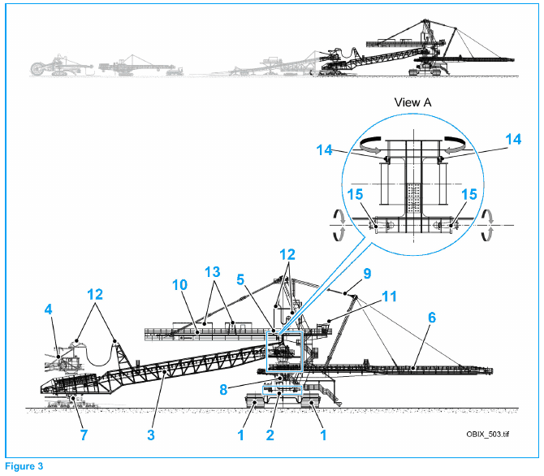
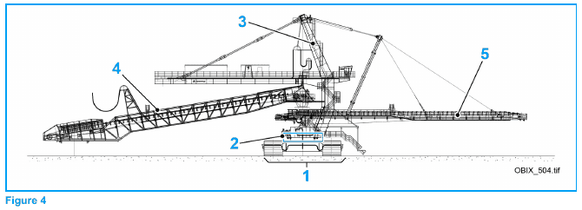
บทที่ 8 · ส่วนประกอบหลักของ Spreader
8.2 ส่วนประกอบหลัก · ภาพประกอบ
ตำแหน่งส่วนประกอบหลักของ Spreader (คู่มือผู้ผลิต Figure 4)
ภาพรวม Spreader และส่วนประกอบหลัก (คู่มือผู้ผลิต Figure 3)

Slide 57
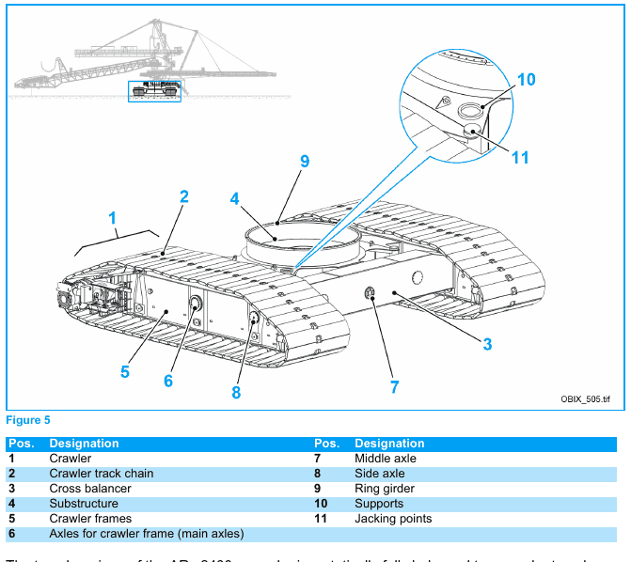
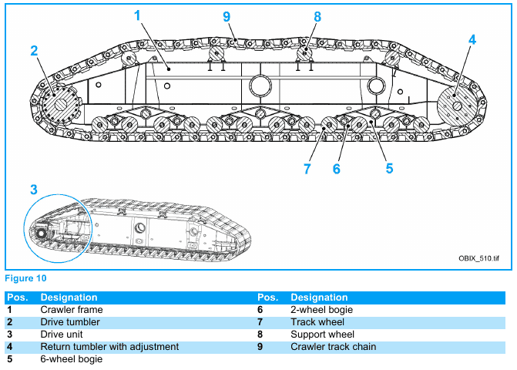
บทที่ 8 · ส่วนประกอบหลักของ Spreader
8.2 ส่วนประกอบหลัก · ภาพประกอบ
ส่วนประกอบ crawler track (คู่มือผู้ผลิต Figure 10)
Crawler track assembly (คู่มือผู้ผลิต Figure 5)

Slide 58
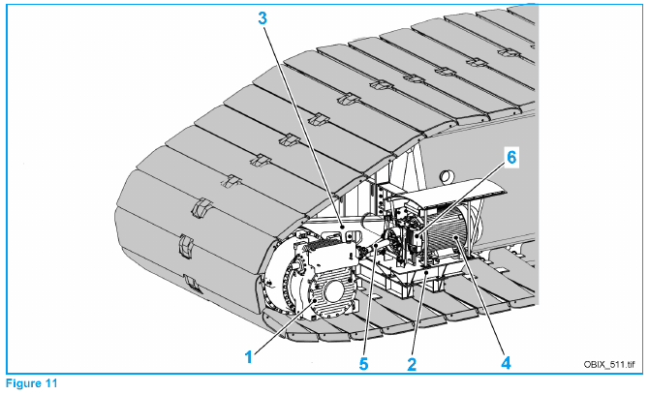
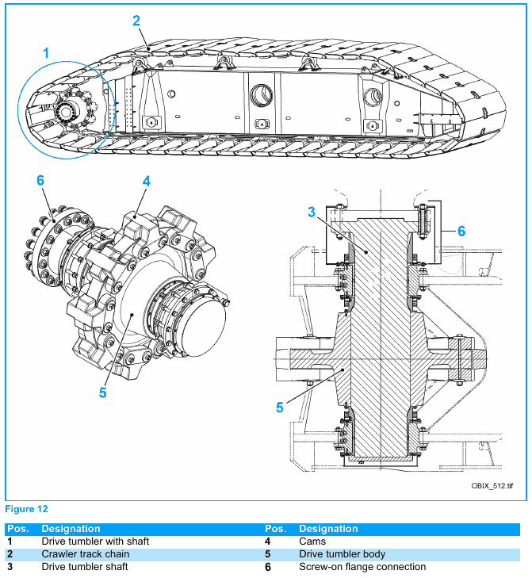
บทที่ 8 · ส่วนประกอบหลักของ Spreader
8.2 ส่วนประกอบหลัก · ภาพประกอบ
Travel drive (คู่มือผู้ผลิต Figure 11)
Drive tumbler (คู่มือผู้ผลิต Figure 12)

Slide 59
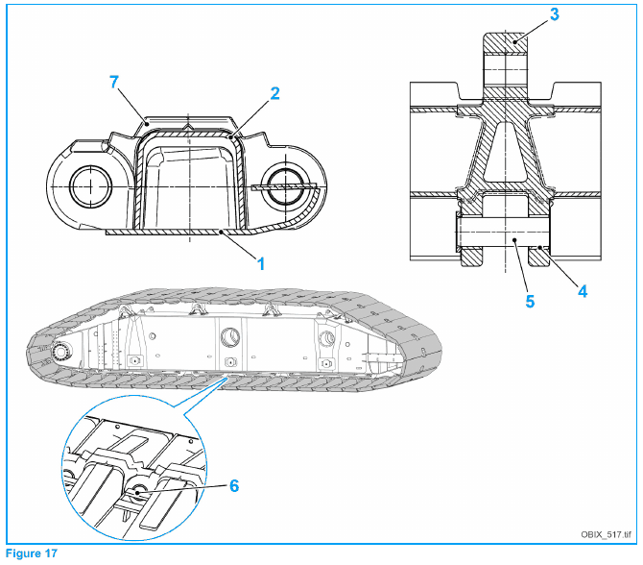
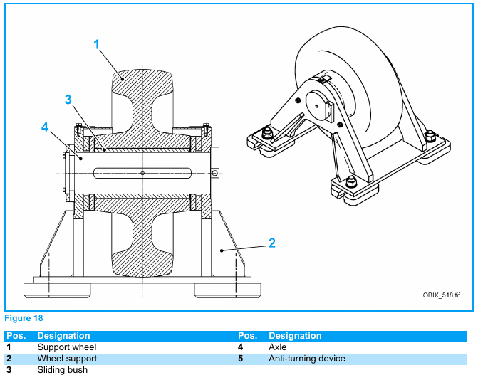
บทที่ 8 · ส่วนประกอบหลักของ Spreader
8.2 ส่วนประกอบหลัก · ภาพประกอบ
Support wheel (คู่มือผู้ผลิต Figure 18)
Crawler track (แผ่นโซ่) (คู่มือผู้ผลิต Figure 17)

Slide 60
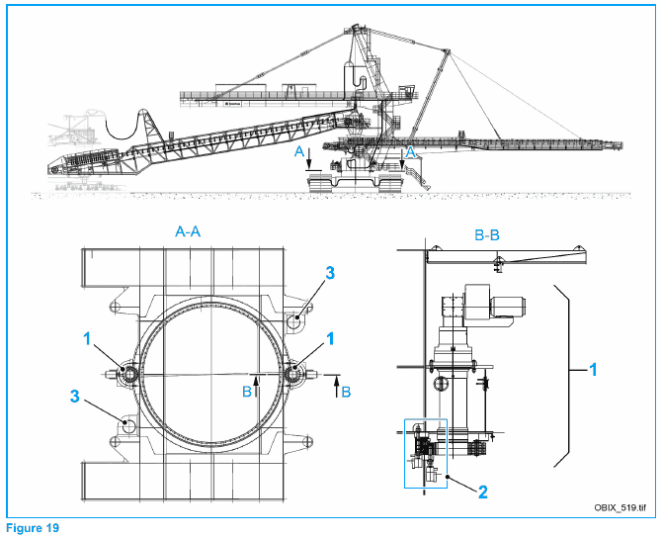
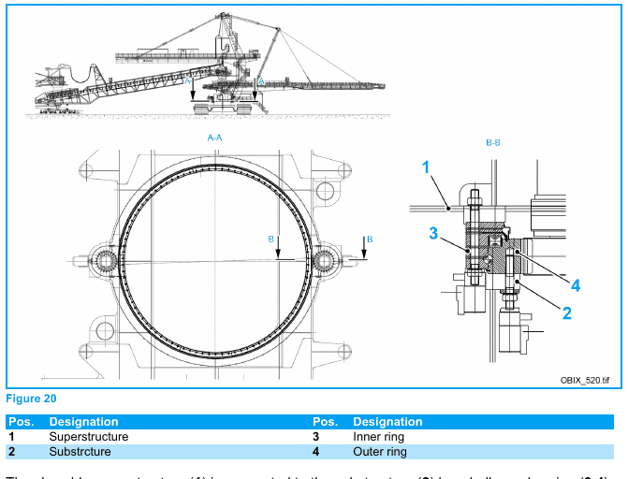
บทที่ 8 · ส่วนประกอบหลักของ Spreader
8.2 ส่วนประกอบหลัก · ภาพประกอบ
Ball race bearing (คู่มือผู้ผลิต Figure 20)
ระบบหมุน (Slewing mechanism) (คู่มือผู้ผลิต Figure 19)

Slide 61
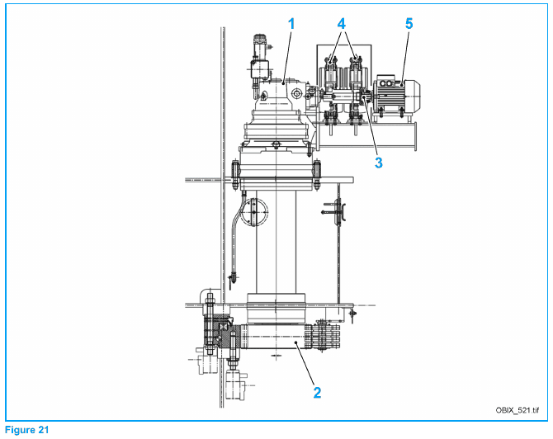
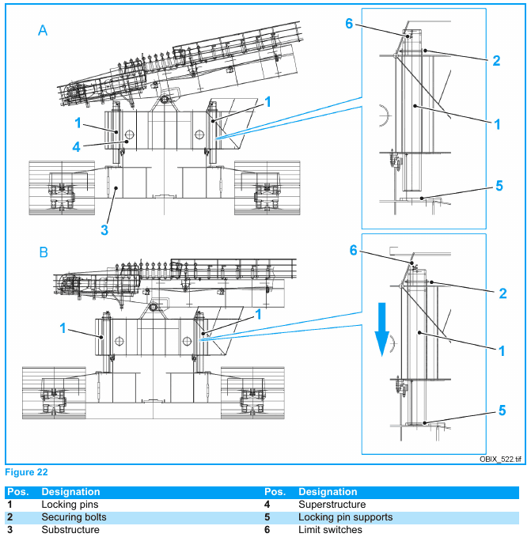
บทที่ 8 · ส่วนประกอบหลักของ Spreader
8.2 ส่วนประกอบหลัก · ภาพประกอบ
Slewing drive (คู่มือผู้ผลิต Figure 21)
Locking device ของระบบหมุน (คู่มือผู้ผลิต Figure 22)

Slide 62
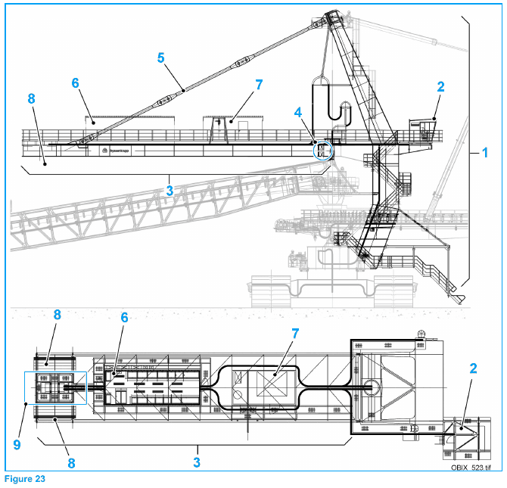
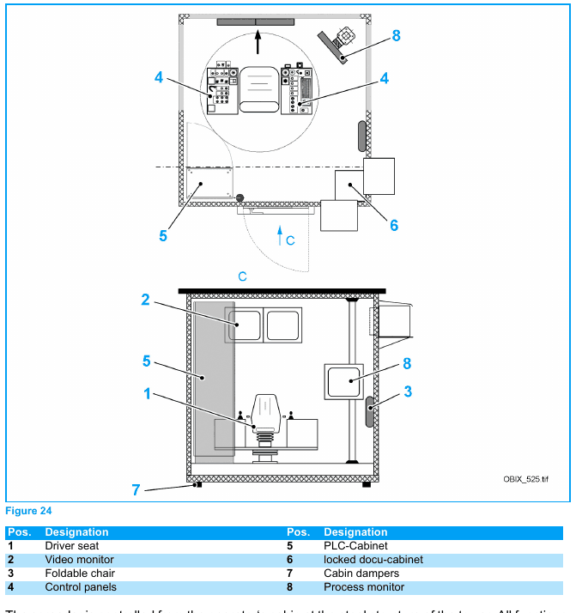
บทที่ 8 · ส่วนประกอบหลักของ Spreader
8.2 ส่วนประกอบหลัก · ภาพประกอบ
Tower (คู่มือผู้ผลิต Figure 23)
ห้องควบคุม (Operator cabin) (คู่มือผู้ผลิต Figure 24)

Slide 63
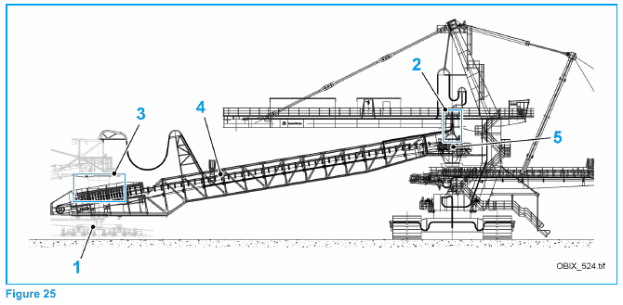
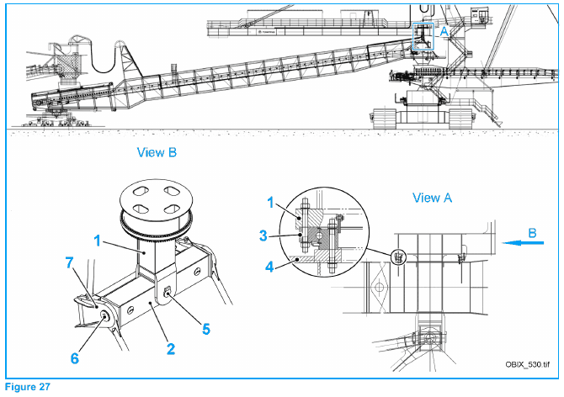
บทที่ 8 · ส่วนประกอบหลักของ Spreader
8.2 ส่วนประกอบหลัก · ภาพประกอบ
Conveyor bridge C1 (คู่มือผู้ผลิต Figure 25)
Bridge suspension (คู่มือผู้ผลิต Figure 27)

Slide 64
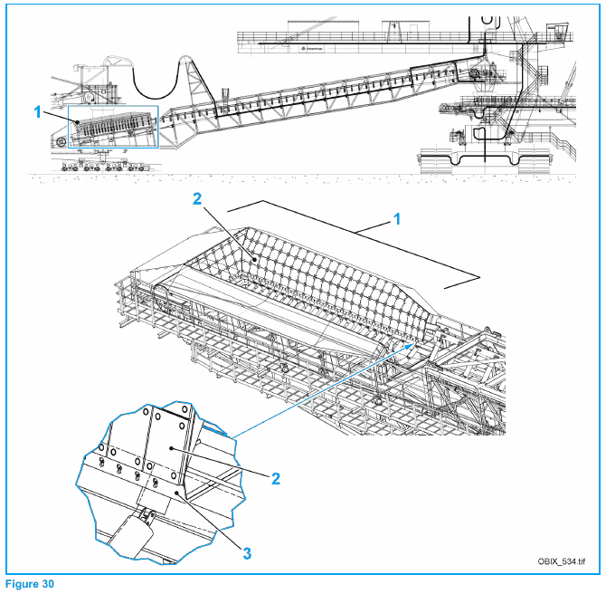
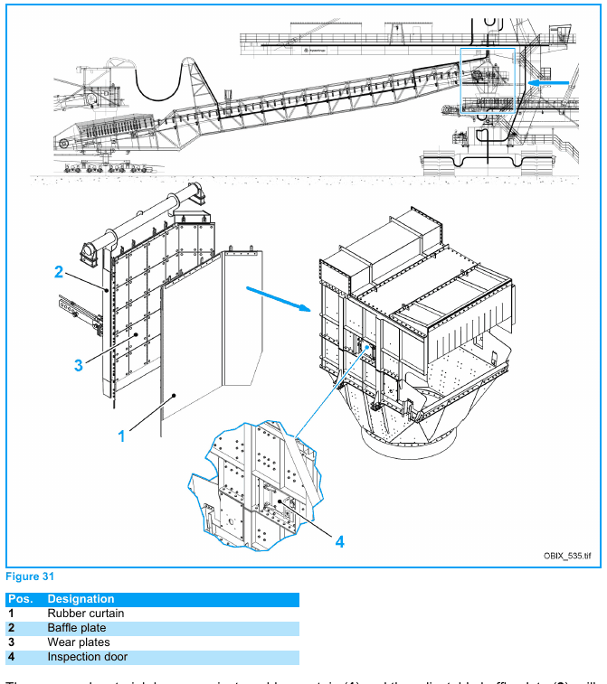
บทที่ 8 · ส่วนประกอบหลักของ Spreader
8.2 ส่วนประกอบหลัก · ภาพประกอบ
Receiving chute (คู่มือผู้ผลิต Figure 30)
Discharge hood (คู่มือผู้ผลิต Figure 31)

Slide 65
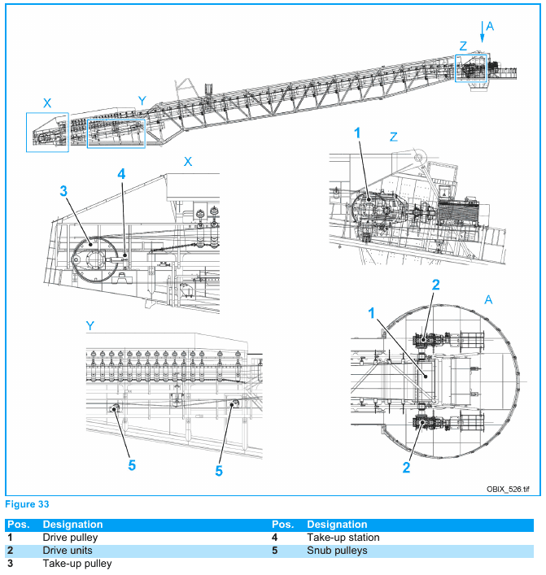
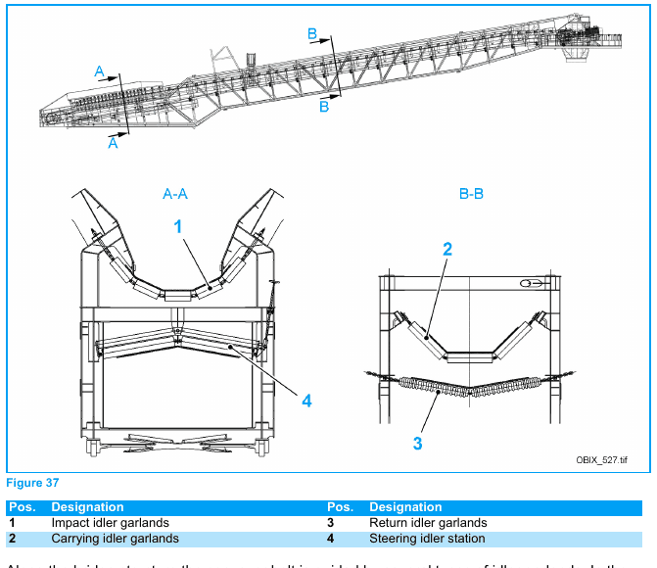
บทที่ 8 · ส่วนประกอบหลักของ Spreader
8.2 ส่วนประกอบหลัก · ภาพประกอบ
Pulley ของ C1 (คู่มือผู้ผลิต Figure 33)
Idler frame และ garland ของ C1 (คู่มือผู้ผลิต Figure 37)

Slide 66
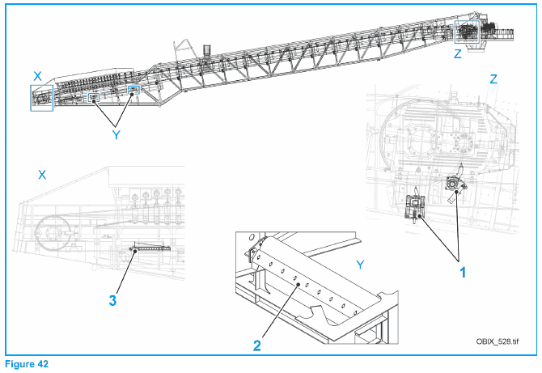
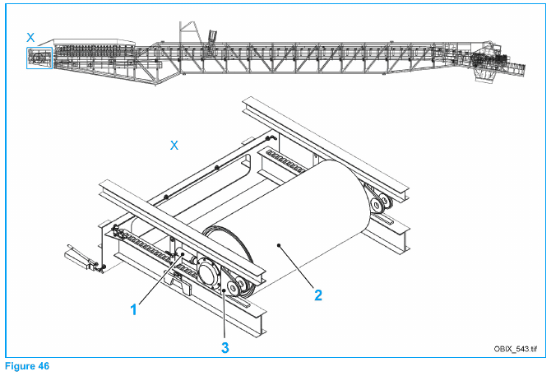
บทที่ 8 · ส่วนประกอบหลักของ Spreader
8.2 ส่วนประกอบหลัก · ภาพประกอบ
Scraper ของ C1 (คู่มือผู้ผลิต Figure 42)
Take-up station ของ C1 (คู่มือผู้ผลิต Figure 46)

Slide 67
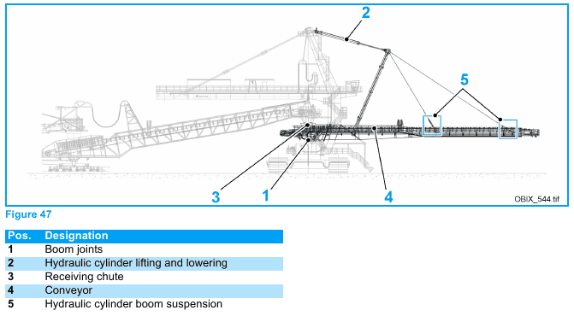
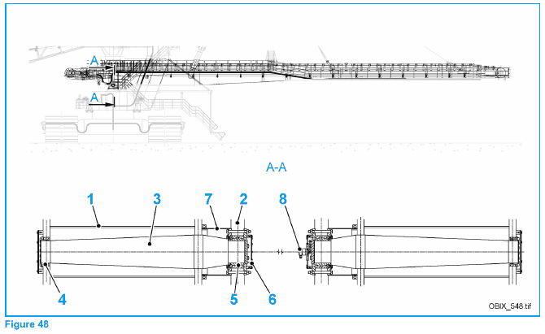
บทที่ 8 · ส่วนประกอบหลักของ Spreader
8.2 ส่วนประกอบหลัก · ภาพประกอบ
Discharge conveyor boom C2 (คู่มือผู้ผลิต Figure 47)
Bearing ของ discharge boom (คู่มือผู้ผลิต Figure 48)

Slide 68
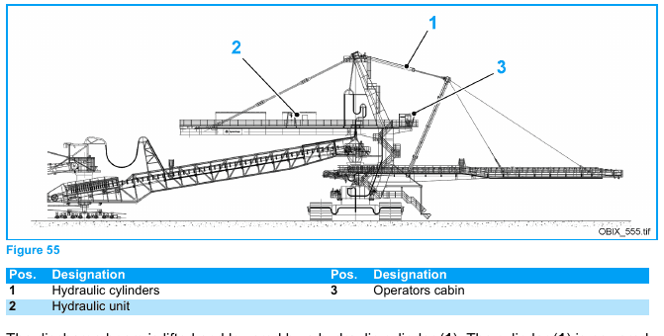
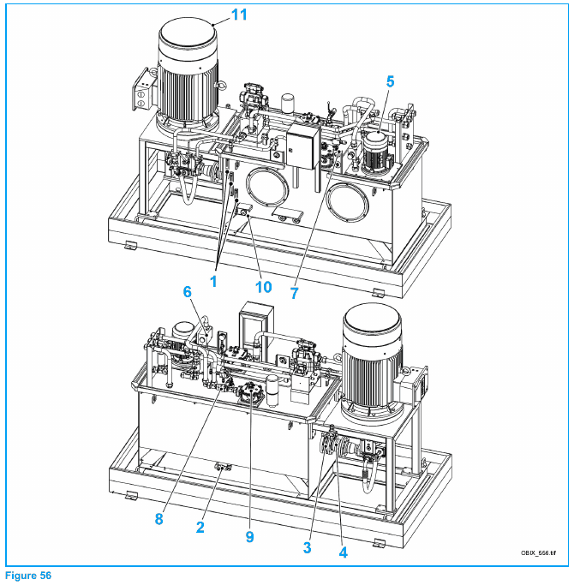
บทที่ 8 · ส่วนประกอบหลักของ Spreader
8.2 ส่วนประกอบหลัก · ภาพประกอบ
ระบบไฮดรอลิก (คู่มือผู้ผลิต Figure 55)
Hydraulic unit (คู่มือผู้ผลิต Figure 56)

Slide 69
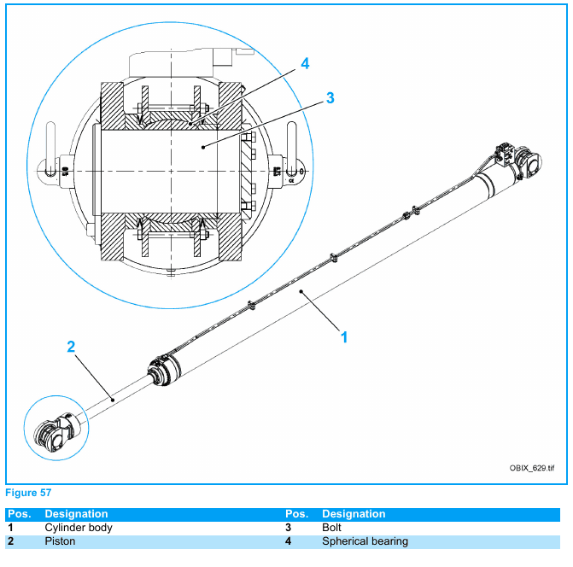
บทที่ 8 · ส่วนประกอบหลักของ Spreader
8.2 ส่วนประกอบหลัก · ภาพประกอบ
Hydraulic cylinder (คู่มือผู้ผลิต Figure 57)

Slide 70
บทที่ 8 · ส่วนประกอบหลักของ Spreader
8.3 ระบบพ่นน้ำลดฝุ่น (Dust reduction)
ใช้การพ่นน้ำที่จุดถ่ายวัสดุทุกจุด ประกอบด้วยถังน้ำ 10,000 ลิตรบน Tripper Car, ชุดปั๊ม, หัวฉีด, วาล์ว และท่อ ผู้ควบคุมเปิด/ปิดแยกแต่ละระบบจากห้องควบคุม
ระบบ | ตำแหน่ง
DR1 | Receiving chute ของสายพาน C1
DR2 | จุดถ่ายระหว่าง C1 และ C2 (ปากทางเข้า discharge hood ของ C1 และ receiving chute ของ C2)
DR3 | Discharge chute ของสายพาน C2

Slide 71
บทที่ 8 · ส่วนประกอบหลักของ Spreader
8.3 ระบบพ่นน้ำลดฝุ่น (Dust reduction)
หมายเหตุ
ถังน้ำอยู่บน Tripper Car จึงมีจุดต่อท่อที่แยกออกจากกันได้ระหว่าง Spreader และ Tripper Car พร้อมวาล์วปิดทั้งสองฝั่ง ต้องปิดวาล์วและปลดข้อต่ออย่างถูกวิธีก่อนแยกเครื่อง
i

Slide 72
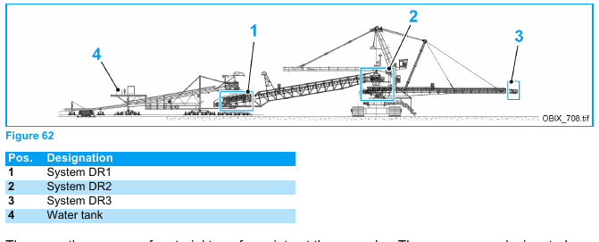
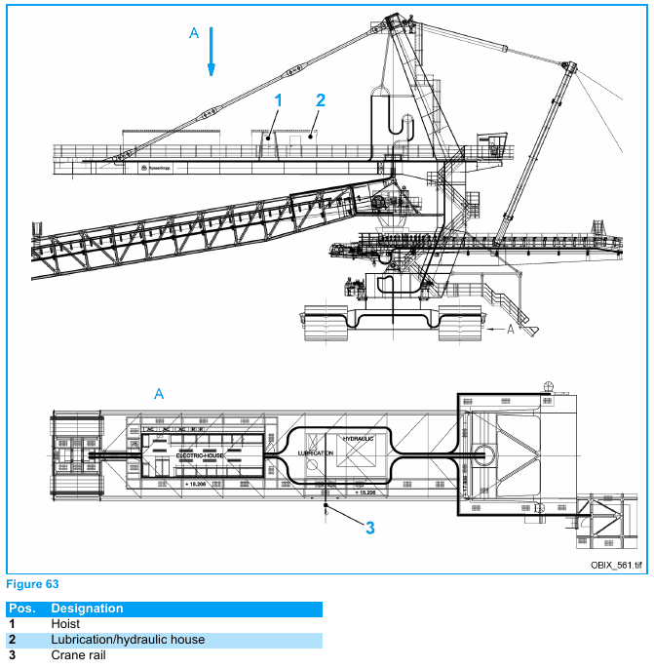
บทที่ 8 · ส่วนประกอบหลักของ Spreader
8.3 ระบบพ่นน้ำลดฝุ่น (Dust reduction) · ภาพประกอบ
ระบบลดฝุ่น (DR1–DR3) (คู่มือผู้ผลิต Figure 62)
รอกยก (Hoist) (คู่มือผู้ผลิต Figure 63)

Slide 73
บทที่ 8 · ส่วนประกอบหลักของ Spreader
8.4 ระบบดับเพลิงและการป้องกันอัคคีภัย
ตรวจถังดับเพลิงทุกสัปดาห์ว่าอยู่ที่เดิม พร้อมใช้งาน ไม่มีสิ่งกีดขวาง ถังที่ใช้แล้วต้องเปลี่ยนทันที และแจ้งหัวหน้างานทุกครั้งที่ใช้
ห้ามใช้เบนซินหรือสารไวไฟล้างทำความสะอาด ผ้าเปื้อนน้ำมัน/จาระบีทิ้งในถังปิดที่จัดไว้
งานที่เกิดประกายไฟต้องได้รับอนุญาตงาน “hot work” หลังผู้เชี่ยวชาญตรวจวัดพื้นที่แล้ว ห้ามสูบบุหรี่ใกล้จุดเสี่ยง
เกียร์ ลูกปืน มอเตอร์ pulley ที่ร้อนระหว่างเดินเครื่องต้องเฝ้าระวังเป็นพิเศษ

Slide 74
บทที่ 9
9
Tripper Car Ü2200 สำหรับผู้ควบคุมเครื่อง

Slide 75
บทที่ 9 · Tripper Car Ü2200 สำหรับผู้ควบคุมเครื่อง
9.1 หน้าที่และข้อมูลเครื่อง (1/2)
Tripper Car วิ่งบนรางของ bench conveyor ที่เลื่อนย้ายได้ ถ่ายวัสดุจากสายพานหลักเข้า receiving chute ของ Spreader โดยสร้าง belt loop เหนือสะพาน C1 ด้วย pulley 3 ตัว (discharge/return, bend, take-up) ปรับทิศทางวัสดุด้วย baffle plate ที่ discharge point ห้องควบคุมอยู่บน Spreader ควบคุมทั้งหมดจากห้องนั้นในการทำงานปกติ
หัวข้อ | ค่า
กำลังผลิตตามพิกัด | 10,000 t/h (4,700 m³/h ร่วน) / ผลผลิตจริง 2,200 bank m³/h
ความกว้างสายพาน (ตามเอกสาร Training) | 2,200 มม. (หัวข้อ 10.4.3 ของคู่มือระบุ 1,800 มม. ให้ยืนยันกับผู้ผลิต)
ความเร็วเดิน | สูงสุด 8 m/min
Track gauge / ราง | 4,300 มม. (±15 มม.) / UIC 60 รัศมีเลี้ยวต่ำสุด 200 ม.
จำนวนล้อ (ทั้งหมด/ขับเคลื่อน) | 70 / 44
น้ำหนัก (service / operational) | ประมาณ 323.6 t / 387.3 t
ความดันพื้นเฉลี่ย | 80 kN/m² (รวม bench conveyor)
ความลาดขณะทำงาน | ตามยาว 1:20 ตามขวาง 1:40
ลมขณะทำงาน / นอกเวลางาน | 20 m/s (250 N/m²) / 35.8 m/s (800 N/m²)

Slide 76
บทที่ 9 · Tripper Car Ü2200 สำหรับผู้ควบคุมเครื่อง
9.1 หน้าที่และข้อมูลเครื่อง (2/2)
หัวข้อ | ค่า
อุณหภูมิแวดล้อม | +5 ถึง +50 °C
ระยะ tail ถึง discharge centre | ประมาณ 60.4 ม. (ความยาวถึงปลายแท่น 65.8 ม.)
ระยะเดินของ Support car เทียบ Tripper Car | ประมาณ ±2 ม. (ชดเชยด้วย receiving chute ที่ยาวของ Spreader)
ไฟฟ้า | 380 V / 50 Hz (จ่ายจากหม้อแปลงบน Spreader)

Slide 77
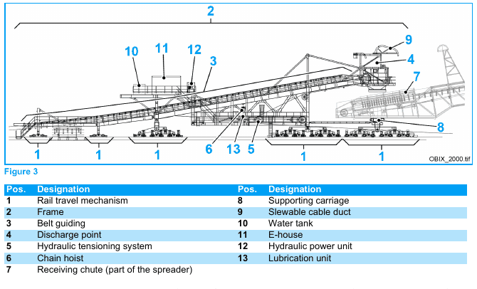
บทที่ 9 · Tripper Car Ü2200 สำหรับผู้ควบคุมเครื่อง
9.1 หน้าที่และข้อมูลเครื่อง · ภาพประกอบ
ภาพ: ภาพรวม Tripper Car Ü2200 และชิ้นส่วนหลัก (คู่มือผู้ผลิต Figure 3)

Slide 78
บทที่ 9 · Tripper Car Ü2200 สำหรับผู้ควบคุมเครื่อง
9.2 ส่วนประกอบหลักของ Tripper Car (1/2)
ส่วน | รายละเอียด
Rail travel mechanism | 5 กลุ่มเดิน (A–D) bogie 2/4/6/8 ล้อ ล้อขับเคลื่อนด้วย gear motor (NORD 1.5 kW) เบรกด้วย frequency converter และ spring brake (ใช้เป็นเบรกจอดเท่านั้น) ทุกล้อมี rail plough และไม้ปัดรางทำความสะอาด
Rail clamp (Hillmar) | ใช้ยึดเครื่องกับรางขณะจอด แรงยึดพิกัด 100 kN ต่อชุด ทำงานด้วยไฮดรอลิก ไม่ใช่เบรกขณะเดิน ต้องปล่อย clamp สุดก่อนจึงจะเดินได้ (มี limit switch)
โครงสร้างหลัก | Trailer I, Trailer II, Portal (ยึดด้วย bolt) พร้อมแท่น E-house/ถังน้ำ และ discharge head จุดเชื่อมเป็น spherical plain bearing ที่ไม่ต้องบำรุงรักษา
Belt guiding | self-aligning idler frame, carrying idler garland, transition idler, return idler, catching roller และ lateral belt idler
Pulley | return/discharge, bend และ take-up pulley (ยางหุ้มแบบ vulcanize, ลูกปืนต่อระบบหล่อลื่นอัตโนมัติ)
Scraper | pre-scraper และ main scraper ที่ discharge pulley (Martin Engineering), steel scraper ที่ take-up pulley
Belt tensioning | take-up pulley เคลื่อนด้วยกระบอกไฮดรอลิก 2 ตัว ควบคุมอัตโนมัติด้วย PLC มี sensor ตำแหน่งและความดัน และ check valve ป้องกันแรงตึงตก

Slide 79
บทที่ 9 · Tripper Car Ü2200 สำหรับผู้ควบคุมเครื่อง
9.2 ส่วนประกอบหลักของ Tripper Car (2/2)
ส่วน | รายละเอียด
Discharge head | baffle plate ปรับด้วยมือด้วย locking lever, wear plate และช่องตรวจ (inspection flap)
Support car | ค้ำสะพาน C1 ของ Spreader เชื่อมกับ Tripper Car ด้วย coupling rod ใช้ ball-bearing slewing ring และ bogie 8 ล้อ (ฝั่งหนึ่งแกว่งได้)
Cable duct | cable saddle และ cable duct แบบหมุนได้ (ball bearing) เหนือ discharge head
ระบบอื่น | Hydraulic power unit, ระบบหล่อลื่นอัตโนมัติ (Dropsa), ระบบลดฝุ่น (VSR), ถังดับเพลิง และรอกโซ่ไฟฟ้า (HADEF)

Slide 80
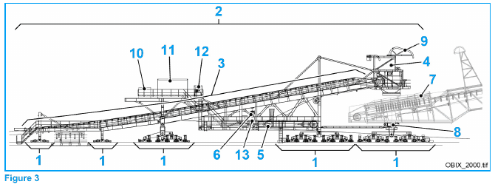
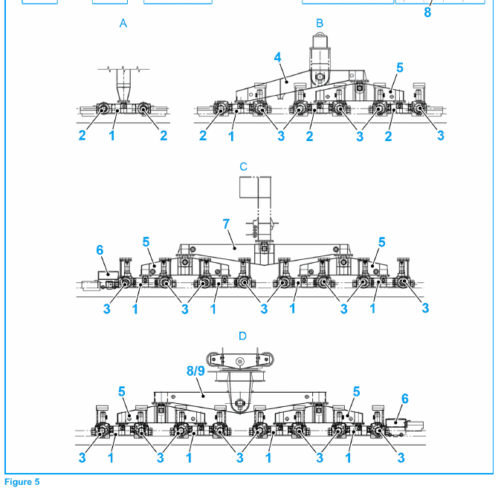
บทที่ 9 · Tripper Car Ü2200 สำหรับผู้ควบคุมเครื่อง
9.2 ส่วนประกอบหลักของ Tripper Car · ภาพประกอบ
ภาพรวม Tripper Car (คู่มือผู้ผลิต Figure 3)
Rail travel mechanism (กลุ่มเดิน A–D) (คู่มือผู้ผลิต Figure 5)

Slide 81
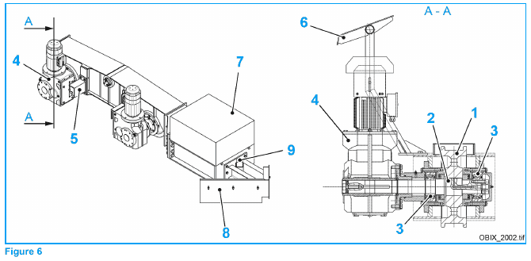
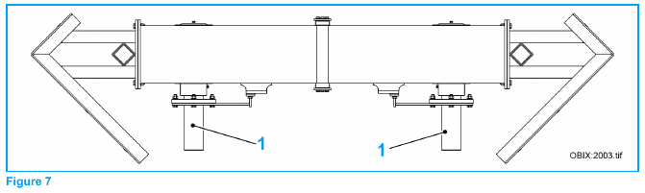
บทที่ 9 · Tripper Car Ü2200 สำหรับผู้ควบคุมเครื่อง
9.2 ส่วนประกอบหลักของ Tripper Car · ภาพประกอบ
Bogie 2 ล้อ แบบล้อไม่ขับเคลื่อน (คู่มือผู้ผลิต Figure 7)
Bogie 2 ล้อ แบบมีล้อขับเคลื่อน (คู่มือผู้ผลิต Figure 6)

Slide 82
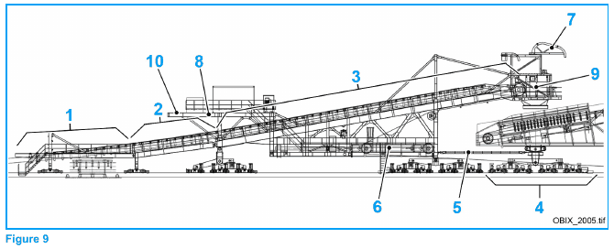
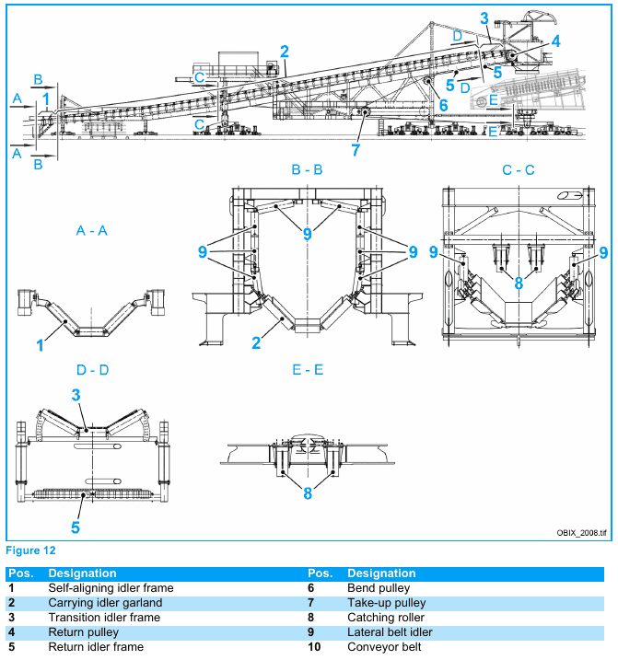
บทที่ 9 · Tripper Car Ü2200 สำหรับผู้ควบคุมเครื่อง
9.2 ส่วนประกอบหลักของ Tripper Car · ภาพประกอบ
โครงสร้างหลัก (Main structure) (คู่มือผู้ผลิต Figure 9)
Belt guiding (คู่มือผู้ผลิต Figure 12)

Slide 83
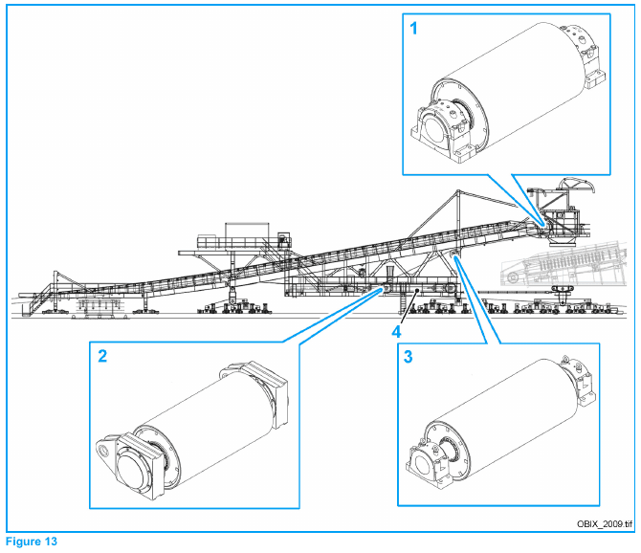
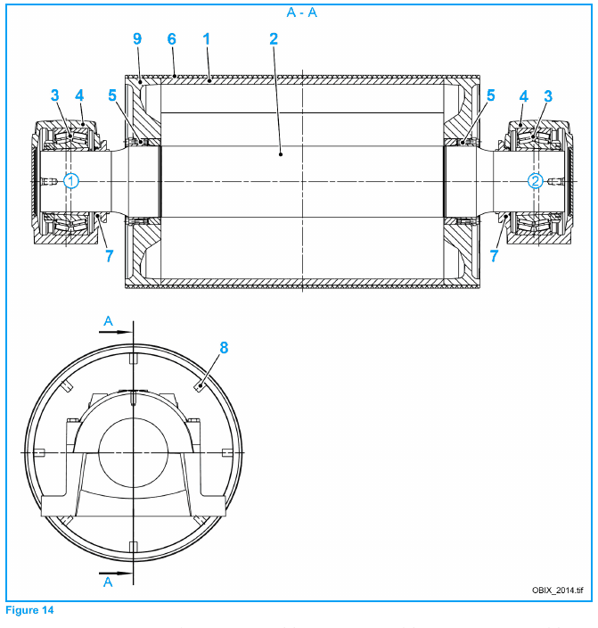
บทที่ 9 · Tripper Car Ü2200 สำหรับผู้ควบคุมเครื่อง
9.2 ส่วนประกอบหลักของ Tripper Car · ภาพประกอบ
ตำแหน่ง pulley ของ Tripper Car (คู่มือผู้ผลิต Figure 13)
Return pulley (คู่มือผู้ผลิต Figure 14)

Slide 84
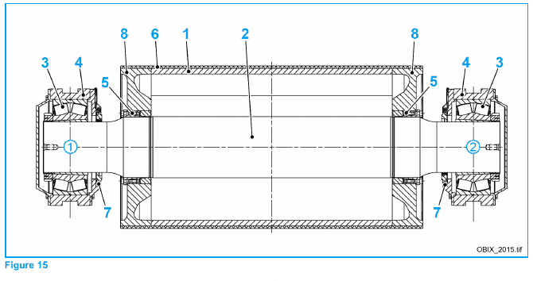

บทที่ 9 · Tripper Car Ü2200 สำหรับผู้ควบคุมเครื่อง
9.2 ส่วนประกอบหลักของ Tripper Car · ภาพประกอบ
Take-up pulley (คู่มือผู้ผลิต Figure 15)
Belt scraper (คู่มือผู้ผลิต Figure 17)

Slide 85


บทที่ 9 · Tripper Car Ü2200 สำหรับผู้ควบคุมเครื่อง
9.2 ส่วนประกอบหลักของ Tripper Car · ภาพประกอบ
Discharge head (คู่มือผู้ผลิต Figure 19)
ระบบปรับตึงสายพาน (Tensioning system) (คู่มือผู้ผลิต Figure 18)

Slide 86


บทที่ 9 · Tripper Car Ü2200 สำหรับผู้ควบคุมเครื่อง
9.2 ส่วนประกอบหลักของ Tripper Car · ภาพประกอบ
ระบบจ่ายไฟ (Power supply) (คู่มือผู้ผลิต Figure 22)
ระบบไฮดรอลิก (คู่มือผู้ผลิต Figure 24)

Slide 87


บทที่ 9 · Tripper Car Ü2200 สำหรับผู้ควบคุมเครื่อง
9.2 ส่วนประกอบหลักของ Tripper Car · ภาพประกอบ
Hydraulic cylinder (คู่มือผู้ผลิต Figure 26)
Hydraulic power unit (คู่มือผู้ผลิต Figure 25)

Slide 88


บทที่ 9 · Tripper Car Ü2200 สำหรับผู้ควบคุมเครื่อง
9.2 ส่วนประกอบหลักของ Tripper Car · ภาพประกอบ
ถังดับเพลิง (คู่มือผู้ผลิต Figure 28)
ระบบหล่อลื่น (คู่มือผู้ผลิต Figure 27)

Slide 89


บทที่ 9 · Tripper Car Ü2200 สำหรับผู้ควบคุมเครื่อง
9.2 ส่วนประกอบหลักของ Tripper Car · ภาพประกอบ
ระบบลดฝุ่น (คู่มือผู้ผลิต Figure 29)
รอกโซ่ไฟฟ้า (คู่มือผู้ผลิต Figure 30)

Slide 90
บทที่ 9 · Tripper Car Ü2200 สำหรับผู้ควบคุมเครื่อง
9.3 แผงควบคุมและกล่องควบคุมท้องถิ่น
การเดิน Tripper Car ทำจากห้องควบคุมของ Spreader เท่านั้นในงานปกติ กล่องควบคุมท้องถิ่น (local control box) ใช้ขณะซ่อมบำรุงเท่านั้น
กล่อง | ปุ่ม/อุปกรณ์
Travel drive | สวิตช์เลือกโหมด, เดินหน้า, หยุด, ถอยหลัง, เพิ่ม/ลดความเร็ว, Start-up warning
Rail clamp | สวิตช์เลือกโหมด, เปิด clamp, ปิด clamp, สตาร์ท/หยุดปั๊มไฮดรอลิกของ clamp
Tensioning device | สวิตช์เลือกโหมด, เพิ่ม/ลดความดันกระบอก, เลือกกระบอก, สตาร์ท/หยุดปั๊ม, มิเตอร์ตำแหน่งกระบอกซ้าย/ขวา (mm), แรงตึงสายพาน (kN), ไฟแสดง Remote/Local

Slide 91

บทที่ 9 · Tripper Car Ü2200 สำหรับผู้ควบคุมเครื่อง
9.3 แผงควบคุมและกล่องควบคุมท้องถิ่น · ภาพประกอบ
ภาพ: ตำแหน่ง local control box ของ Tripper Car (Figure 41)

Slide 92



บทที่ 9 · Tripper Car Ü2200 สำหรับผู้ควบคุมเครื่อง
9.3 แผงควบคุมและกล่องควบคุมท้องถิ่น · ภาพประกอบ
Local control box — Travel drive (Figure 42)
Local control box — Rail clamp (Figure 43)
Local control box — Tensioning device (Figure 44)

Slide 93
บทที่ 9 · Tripper Car Ü2200 สำหรับผู้ควบคุมเครื่อง
9.4 โหมดการทำงาน
โหมด | การใช้งาน | ข้อควรระวัง
Manual / Local | เคลื่อนเครื่องเพื่อซ่อมบำรุงและแก้ปัญหา สั่งจากกล่องท้องถิ่นหรือห้องควบคุม Spreader เลือก locked/unlocked ด้วยสวิตช์กุญแจ | ห้ามเลือก unlocked เมื่อมีวัสดุอยู่บนชิ้นส่วน
Recovery | กรณีพิเศษของ Manual ใช้ปุ่ม Bypass ข้าม limit switch ชั่วคราวเพื่อนำเครื่องกลับเข้าช่วงที่อนุญาต | เฉพาะผู้ที่ผ่านการฝึกพิเศษ ต้องมองเห็นการเคลื่อนที่ขณะ bypass
Automatic / Remote | โหมดปกติ สั่งจากห้องควบคุม Spreader สั่งเส้นทางลำเลียงด้วยคำสั่งเดียว PLC ให้สัญญาณ release ระบบต้นน้ำ | เมื่อเกิดความผิดพลาด สัญญาณ release ต้นน้ำจะถูกรีเซ็ต

Slide 94

บทที่ 9 · Tripper Car Ü2200 สำหรับผู้ควบคุมเครื่อง
9.4 โหมดการทำงาน · ภาพประกอบ
ภาพ: แผนผังการทำงาน (working plan) ของ Tripper Car (Figure 46)

Slide 95


บทที่ 9 · Tripper Car Ü2200 สำหรับผู้ควบคุมเครื่อง
9.4 โหมดการทำงาน · ภาพประกอบ
อุปกรณ์สัญญาณเตือน (คู่มือผู้ผลิต Figure 31)
Pull rope switch (คู่มือผู้ผลิต Figure 32)

Slide 96


บทที่ 9 · Tripper Car Ü2200 สำหรับผู้ควบคุมเครื่อง
9.4 โหมดการทำงาน · ภาพประกอบ
การวัดระยะเดิน (Travel path) (คู่มือผู้ผลิต Figure 34)
Proximity/limit switch และ encoder มุมหมุน (คู่มือผู้ผลิต Figure 35)

Slide 97


บทที่ 9 · Tripper Car Ü2200 สำหรับผู้ควบคุมเครื่อง
9.4 โหมดการทำงาน · ภาพประกอบ
Encoder ระยะเดินของ Support bridge (คู่มือผู้ผลิต Figure 37)
Belt misalignment switch (คู่มือผู้ผลิต Figure 38)

Slide 98


บทที่ 9 · Tripper Car Ü2200 สำหรับผู้ควบคุมเครื่อง
9.4 โหมดการทำงาน · ภาพประกอบ
Limit switch ของ take-up station (คู่มือผู้ผลิต Figure 40)
Blocked chute detector (คู่มือผู้ผลิต Figure 39)

Slide 99
บทที่ 9 · Tripper Car Ü2200 สำหรับผู้ควบคุมเครื่อง
9.5 ก่อนเริ่มเดิน (ตรวจประจำวัน) (1/2)
1
ตรวจ Tripper Car หาความเสียหายหรือการสึกที่เห็นได้ แจ้งผู้รับผิดชอบทันทีเมื่อพบการเปลี่ยนแปลง
ทดสอบ safety limit switch, operational limit switch, emergency limit switch และปุ่ม Emergency stop ทุกครั้งที่เปิดเครื่อง ปัดฝุ่นและวัสดุพอกที่ switch, proximity และ straight edge
2
3
ตรวจสายเคเบิลที่เคลื่อนที่ว่าถลอกหรือฉนวนเสียหาย สายที่ฉนวนเสียหายต้องเปลี่ยนทันที
4
ตรวจความสกปรกของ Tripper Car ทุกวัน ทำความสะอาดวัสดุพอกที่ pulley และ idler
5
ตรวจ scraper ทุกชุด: วัสดุพอก ระดับการสึก และการทำงาน
ตรวจระดับน้ำมันเกียร์เดินและชุดไฮดรอลิกของ rail clamp ตรวจเสียงผิดปกติและการรั่วของเกียร์และลูกปืน
6
7
ตรวจ rail clamp ของทุกชุดด้วยสายตา

Slide 100
บทที่ 9 · Tripper Car Ü2200 สำหรับผู้ควบคุมเครื่อง
9.5 ก่อนเริ่มเดิน (ตรวจประจำวัน) (2/2)
8
รีเซ็ตระบบปรับตึงสายพานกลับค่าตั้งต้นทุกครั้งที่เปลี่ยนกะ

Slide 101
บทที่ 9 · Tripper Car Ü2200 สำหรับผู้ควบคุมเครื่อง
9.5 ก่อนเริ่มเดิน (ตรวจประจำวัน)
คำเตือน
การทำความสะอาดต้องทำขณะหยุดเครื่อง ระวังพื้นลื่นจากน้ำหรือน้ำมันรั่ว ใส่หมวกนิรภัยเสมอ ห้ามอยู่ใต้ชิ้นส่วนขณะมีการขจัดวัสดุจากที่สูง คราบสกปรกหนาทำให้เสถียรภาพเครื่องลดลง
!

Slide 102
บทที่ 9 · Tripper Car Ü2200 สำหรับผู้ควบคุมเครื่อง
9.6 สตาร์ท ระหว่างเดิน และข้อห้าม (1/2)
เงื่อนไขก่อนสตาร์ท: เส้นทางสายพานไม่ล้น พื้นที่ทำงานไม่มีสิ่งกีดขวาง ไม่มีบุคคลภายนอก ความลาดของเครื่องและความเร็วลมอยู่ในเกณฑ์ และตรวจประจำวันแล้ว
ก่อนเดินสายพานต้องให้ทุกคนลงจาก Tripper Car และห้ามให้ผู้ใดขึ้นขณะเดินเครื่อง
ระหว่างเดินเครื่อง เฝ้าสังเกตความผิดปกติ จุดถ่ายวัสดุต้องถ่ายลงกลางสายพานถัดไปและตกได้โดยไม่ติดขัด เพื่อป้องกันอุดตันและโหลดเอียง
รักษาระยะห่างจุดถ่ายวัสดุแม้พ่นน้ำลดฝุ่นอยู่ หากอุดตันให้ปล่อยวัสดุให้หมดและหยุดเครื่องก่อนแก้
ระวังชิ้นส่วนของระบบเดินที่ยื่นออก เช่น gear motor ขณะ Tripper Car เคลื่อนที่ และระวังสาย/ท่อบนพื้นเมื่อเคลื่อน Tripper Car/Spreader
ทัศนวิสัยต่ำกว่า 10 ม. ต้องหยุดเดินเครื่อง และเพิ่มแสงสว่างเมื่อมองไม่ชัด ระวัง locking lever ของ baffle plate ที่ discharge hood

Slide 103
บทที่ 9 · Tripper Car Ü2200 สำหรับผู้ควบคุมเครื่อง
9.6 สตาร์ท ระหว่างเดิน และข้อห้าม (2/2)
ฟ้าผ่า: ติดตามพยากรณ์อากาศ ออกจากพื้นที่ทันทีและไม่แตะส่วนที่มีไฟ

Slide 104
บทที่ 9 · Tripper Car Ü2200 สำหรับผู้ควบคุมเครื่อง
9.7 หยุดฉุกเฉินและเริ่มใหม่
1
กดปุ่ม Emergency stop หรือดึง pull-rope ทันทีเมื่อมีอันตราย จอห้องควบคุมจะแสดง “Emergency off”
2
แจ้งหัวหน้างานและกำจัดสาเหตุของการกด
3
ก่อนเริ่มใหม่: ตรวจให้จุดป้อนและจุดถ่ายวัสดุไม่มีวัสดุค้าง ชิ้นส่วนต้นน้ำ/ปลายน้ำพร้อมใช้งาน
4
ตรวจแนวสายพาน และตรวจ Tripper Car หาความผิดปกติ
5
ขัน anchor bolt และ bolt ยึดซ้ำ ปรับ scraper และแถบซีลให้เหมาะสม

Slide 105
บทที่ 9 · Tripper Car Ü2200 สำหรับผู้ควบคุมเครื่อง
9.8 ทดสอบเดินหลังหยุดนาน (Test run) (1/2)
หลังหยุดนาน เช่นหลังซ่อม ต้องทดสอบเดินเปล่าก่อน การเดิน local (เดินแต่ละชุดเพื่อตรวจ/ซ่อม) ทำได้เฉพาะสภาวะไม่ interlock โดยผู้มีอำนาจ มีผู้เฝ้าสังเกต และ de-interlock ได้เฉพาะชุดเดิน (travel) และปั๊มจาระบี
ก่อนเดิน: หล่อลื่นทุกจุดใหม่ ตรวจอุปกรณ์ความปลอดภัยครบและทำงาน ตรวจสิ่งแปลกปลอม ตรวจชิ้นส่วนกลและไฟฟ้าตามลำดับการทำงาน ให้ชิ้นส่วนถึงอุณหภูมิใช้งาน
ระหว่างทดสอบ: ทิศหมุนของมอเตอร์ การทำงานราบรื่น ค่าพารามิเตอร์ (อุณหภูมิ การสั่น ความดัน) อยู่ในเกณฑ์ ระบบควบคุมและจอแสดงผลถูกต้อง และตรวจการวิ่งตรงของสายพาน
ห้ามเพิ่มแรงตึงสายพานเพื่อแก้การวิ่งเบี้ยว ตึงเพียงให้ drive pulley ไม่ลื่นขณะสตาร์ท
สายพานวิ่งเบี้ยว: แก้ด้วย control idler ก่อน แล้วจึงปรับ carrying idler (ตัวที่ 2–3 หลังจุดที่เบี้ยว) โดยเลื่อนขา idler ฝั่งที่สายพานวิ่งไปให้เอียงไปทางทิศทางลำเลียง สายพานที่วิ่งดีตอนทดสอบอาจเบี้ยวเมื่อป้อนวัสดุครั้งแรก

Slide 106
บทที่ 9 · Tripper Car Ü2200 สำหรับผู้ควบคุมเครื่อง
9.8 ทดสอบเดินหลังหยุดนาน (Test run) (2/2)
หลังทดสอบ: ตรวจแรงตึงสายพาน ขัน anchor bolt ทุกตัว ตรวจจุดหล่อลื่นตามคู่มือ

Slide 107
บทที่ 9 · Tripper Car Ü2200 สำหรับผู้ควบคุมเครื่อง
9.9 พายุและการหยุดเครื่องเพื่อบำรุงรักษา
เมื่อแรงลมเกิน 250 N/m² (20 m/s) ต้องหยุดใช้เครื่อง: ปล่อยสายพานจนว่าง ปิดระบบสายพาน หยุดการทำงานทั้งหมดของ Tripper Car และออกจากเครื่อง
หยุดเพื่อซ่อมบำรุง: ปล่อยเครื่องว่าง ปิดสายพาน และป้องกันการสตาร์ทโดยไม่ได้รับอนุญาต (LOTO) แม้ปิดแล้วระบบไฟฟ้ายังมีไฟ งานไฟฟ้าต้องเป็นช่างไฟที่มีคุณสมบัติและตัดไฟ/ล็อคเพิ่ม

Slide 108
บทที่ 9 · Tripper Car Ü2200 สำหรับผู้ควบคุมเครื่อง
9.10 การเลื่อน bench conveyor และการย้ายตำแหน่ง Tripper Car
ขณะเลื่อน bench conveyor ให้จอด Tripper Car ไว้ที่ปลายราง (ถอด switch actuator ของรางที่ใช้จำกัดระยะเดินออก) แล้วเดินไปปลายอีกฝั่งด้วยทางโค้งรูปตัว S รัศมีเลี้ยวต้องไม่ต่ำกว่า 200 ม. ต้องเปิด rail clamp ระหว่างเลื่อน และตรวจรางสองข้างหลังเลื่อนเสร็จเพื่อกันเสถียรภาพเสียจากรางหัก
ชิ้นส่วน | น้ำหนักโดยประมาณ (kg)
Trailer I รวม bogie | 21,000
Trailer II รวม bogie | 15,500
Portal รวม bogie 6 ล้อ | 260,000
Support car | 42,500
Bogie 8 ล้อของ portal (2 ชุด) | 12,500 ต่อชุด

Slide 109
บทที่ 9 · Tripper Car Ü2200 สำหรับผู้ควบคุมเครื่อง
9.10 การเลื่อน bench conveyor และการย้ายตำแหน่ง Tripper Car (1/2)
เตรียมพื้นที่เรียบที่รับน้ำหนักได้ ปล่อยสายพานทั้งไลน์ให้ว่าง หยุดทั้งไลน์ และ LOTO เครื่องที่เกี่ยวข้อง (bench conveyor, Tripper Car, Spreader)
1
ยึดแต่ละส่วนของ Tripper Car และ Support car แยกกันเพิ่มจาก rail clamp ผ่อนสายพาน bench conveyor ด้วยระบบปรับตึง
2
ตัดไฟและถอดการเชื่อมต่อไฟฟ้าระหว่าง Tripper Car–Spreader, ระหว่างส่วนต่างๆ ของ Tripper Car และสายดินกับ Tripper Car (ช่างไฟที่มีคุณสมบัติเท่านั้น)
3
ล้างทำความสะอาด Tripper Car และสะพาน Spreader ให้หมดวัสดุพอก (ระวังน้ำแรงดันสูง/ไอน้ำ: ปิดช่องเปิด ห้ามฉีดใส่อุปกรณ์ไฟฟ้า) แล้วถอดสะพานออกจาก Support car
4
เปิดรอยต่อสายพาน bench conveyor และดึงสายพานออกจาก Tripper Car โดยผู้ชำนาญและมีมาตรการกันสายพานเลื่อนไหล
5

Slide 110
บทที่ 9 · Tripper Car Ü2200 สำหรับผู้ควบคุมเครื่อง
9.10 การเลื่อน bench conveyor และการย้ายตำแหน่ง Tripper Car (2/2)
ใช้เครนรับน้ำหนัก Trailer I พิจารณาจุดศูนย์ถ่วง ยึด bogie กันเคลื่อน จึงถอด bolt เชื่อมต่อกับ Trailer II แล้วยกออก (ลมต้องไม่เกิน 20 m/s) จากนั้นทำ Trailer II และ Portal ตามลำดับ
6

Slide 111
บทที่ 9 · Tripper Car Ü2200 สำหรับผู้ควบคุมเครื่อง
9.10 การเลื่อน bench conveyor และการย้ายตำแหน่ง Tripper Car
อันตราย
งานย้ายตำแหน่งกระทบเสถียรภาพของ Tripper Car และ Spreader ต้องทำโดยผู้มีประสบการณ์และคุณสมบัติเท่านั้น ห้ามถอด bolt เชื่อมก่อนรับน้ำหนักด้วยเครน มิฉะนั้นชิ้นส่วนจะตกลงมา
!

Slide 112
บทที่ 9 · Tripper Car Ü2200 สำหรับผู้ควบคุมเครื่อง
9.11 อาการขัดข้องและการแก้ไข
ข้อผิดพลาดส่วนใหญ่แสดงบนจอที่ห้องควบคุม Spreader เป็นข้อความจาก PLC (เตือนหรือเตือนพร้อมหยุดเครื่อง) ดูรายละเอียดใน Electrotechnical Documentation
ข้อบกพร่องที่ไม่แสดงต้องหาสาเหตุและแก้โดยเร็ว: หยุดเครื่องตามขั้นตอนและป้องกันการสตาร์ท ล็อคอุปกรณ์ควบคุมหลักหรือติดป้ายเตือน กั้นพื้นที่ซ่อมบำรุง แจ้งผู้ปฏิบัติงานและแต่งตั้งผู้ควบคุมงาน
ลูกปืนหรือเกียร์เสียงดังมาก: อาจเสียหายรุนแรง ให้ผู้เชี่ยวชาญประเมิน ซ่อมตามความจำเป็น และตรวจ/ปรับปรุงการหล่อลื่น
งานระบบไฮดรอลิกต้องเป็นผู้ผ่านการฝึกเท่านั้น และต้องจดบันทึกว่าอาการเกิดเมื่อใด เงื่อนไขใด และถี่เพียงใด เพื่อวินิจฉัย
หลังแก้ไข ต้องรีเซ็ต (acknowledge) ข้อความผิดพลาด และเริ่มเดินใหม่ได้เมื่อผู้รับผิดชอบยืนยันว่างานเสร็จจริง เครื่องปลอดภัย และทุกคนออกจากเครื่องและพื้นที่แล้ว

Slide 113
บทที่ 10
10
ข้อกำหนดความปลอดภัยเพิ่มเติมจากคู่มือผู้ผลิต

Slide 114
บทที่ 10 · ข้อกำหนดความปลอดภัยเพิ่มเติมจากคู่มือผู้ผลิต
10.1 อุปกรณ์ป้องกันส่วนบุคคล (PPE)
อย่างน้อย: หมวกนิรภัย รองเท้านิรภัย แว่นนิรภัย ที่ป้องกันหู ถุงมือ และอุปกรณ์ป้องกันการตก
งานกับส่วนที่มีไฟถึง 1,000 V: ชุดฉนวนป้องกันไฟ เสื้อผ้ากันสนามไฟ ถุงมือ/แขนฉนวน รองเท้าฉนวน ฝาครอบป้องกัน เครื่องมือหุ้มฉนวน และเครื่องวัดแรงดันแบบสองขั้ว
ตรวจสภาพ PPE ด้วยสายตาก่อนใช้ทุกครั้ง และรายงานสิ่งที่ชำรุดเพื่อเปลี่ยนใหม่
เสียงดังถึงเกณฑ์ 85 dBA ต้องใช้ที่ป้องกันหู

Slide 115
บทที่ 10 · ข้อกำหนดความปลอดภัยเพิ่มเติมจากคู่มือผู้ผลิต
10.2 การล็อค/ติดป้าย (Lockout/Tag out) ตามผู้ผลิต
1
แจ้งทุกคนที่เกี่ยวข้องว่าจะใช้ระบบล็อค/ติดป้ายและเหตุผล
2
หากเครื่องกำลังทำงาน ให้หยุดตามขั้นตอนปกติ (กดปุ่ม Stop ฯลฯ)
ปิดหรือตัดอุปกรณ์แยกพลังงาน (สวิตช์ วาล์ว) พร้อมระบายหรือยึดพลังงานสะสม (สปริง ส่วนที่ยกสูง ไฮดรอลิก ลม ฯลฯ)
3
4
ล็อคและ/หรือติดป้ายชื่อผู้ปฏิบัติงานที่อุปกรณ์แยกพลังงาน
ตรวจสอบโดยกดปุ่มสั่งงานปกติเพื่อยืนยันว่าเครื่องไม่ทำงาน (เมื่อไม่มีใครอยู่ในพื้นที่เสี่ยง) แล้วคืนปุ่มสั่งงานสู่ตำแหน่ง neutral/off
5
เมื่อเสร็จงาน: ตรวจพื้นที่ เก็บเครื่องมือ ติดตั้ง guard กลับ ให้ทุกคนออกจากพื้นที่ แล้วเฉพาะผู้ที่ติดล็อคเป็นผู้ปลดล็อค และแจ้งทุกคนว่าจ่ายพลังงานแล้ว
6

Slide 116
บทที่ 10 · ข้อกำหนดความปลอดภัยเพิ่มเติมจากคู่มือผู้ผลิต
10.2 การล็อค/ติดป้าย (Lockout/Tag out) ตามผู้ผลิต
ทำงานหลายคน: ทุกคนติดล็อคส่วนตัวของตนเอง หรือใช้กล่องล็อคกลุ่ม ผู้มีอำนาจคนหนึ่งเป็นผู้ประสานงาน
เปลี่ยนกะ: ผู้มีอำนาจประสานการเปลี่ยนล็อค/ป้าย ทดสอบสภาพไม่มีพลังงานซ้ำ และแจ้งการสตาร์ทและทดสอบ
กรณีเจ้าของล็อคไม่อยู่: โทรถามว่าปลอดภัยหรือไม่ หากติดต่อไม่ได้ผู้จัดการสายงานต้องตรวจเครื่องและตัดสินใจก่อนปลดล็อค

Slide 117
บทที่ 10 · ข้อกำหนดความปลอดภัยเพิ่มเติมจากคู่มือผู้ผลิต
10.3 ไฟไหม้
ประเภท | วัสดุ | สารดับเพลิง
A | ของแข็ง เช่น ไม้ กระดาษ ถ่านหิน สิ่งทอ พลาสติกบางชนิด | น้ำ โฟม ผง ABC
B | ของเหลว/วัสดุที่หลอมเหลว เช่น น้ำมัน จาระบี สี | โฟม ผง ABC/BC คาร์บอนไดออกไซด์
C | ก๊าซ เช่น อะเซทิลีน ไฮโดรเจน มีเทน โพรเพน | ตัดแหล่งก๊าซก่อน จึงดับด้วยผง ABC/BC (ระวังเกิดส่วนผสมระเบิด)
D | โลหะ เช่น อะลูมิเนียม แมกนีเซียม | ผงดับไฟโลหะ (ห้ามใช้น้ำ)

Slide 118
บทที่ 10 · ข้อกำหนดความปลอดภัยเพิ่มเติมจากคู่มือผู้ผลิต
10.3 ไฟไหม้
ความปลอดภัยของชีวิตมาก่อนการดับเพลิงเสมอ หากดับไม่ได้ทันทีให้เปิดสัญญาณเตือนไฟไหม้และแจ้งหัวหน้างานทันที
ตัดไฟส่วนที่ถูกไฟคุกคามเว้นแต่จำเป็นต้องใช้ดับเพลิง สายเคเบิล มอเตอร์ และอุปกรณ์ไฟฟ้าที่ไหม้ ให้ใช้ถังผงแห้งเท่านั้น
ระวังถัง CO₂ ในห้องที่ระบายอากาศไม่พอ เสี่ยงขาดอากาศหายใจ
ระยะห่างจากไฟขั้นต่ำ: ฉีดน้ำเต็มลำ 3 ม. น้ำฝอย 2 ม. ผงเคมี 3 ม.
ทุกครั้งที่ใช้ถังดับเพลิงต้องรายงานหัวหน้างาน และเปลี่ยนถังใหม่ทันที

Slide 119
บทที่ 10 · ข้อกำหนดความปลอดภัยเพิ่มเติมจากคู่มือผู้ผลิต
10.4 ปฐมพยาบาลและความเสี่ยงที่เหลืออยู่
ผู้ใช้เครื่องรับผิดชอบจัดระบบปฐมพยาบาล ควรมีชุดปฐมพยาบาลในจุดที่เหมาะสมและมีป้ายบอกตำแหน่ง
ห้ามดัดแปลง เพิ่ม หรือตัดต่อเครื่อง รวมถึงการเชื่อมบนโครงสร้างรับน้ำหนักโดยไม่ได้รับอนุญาตจากผู้ผลิต และใช้อะไหล่แท้ที่เหมือนเดิมเท่านั้น
ความเสี่ยงที่ยังเหลือหลังออกแบบตาม Machine Directive ของ EC ถูกระบุไว้ในจุดที่เกี่ยวข้องของคู่มือ ให้ปฏิบัติตามคำเตือนทุกข้อ

Slide 120
ภาคผนวก ก
ภาคผนวก
บัตรสรุปสถานการณ์ฉุกเฉิน (Quick reference)

Slide 121
ภาคผนวก ก · บัตรสรุปสถานการณ์ฉุกเฉิน (Quick reference)
บัตรสรุปสถานการณ์ฉุกเฉิน (Quick reference)
สถานการณ์ | ทำทันที
อันตรายต่อคน/เครื่อง | กด Emergency Stop หรือดึง pull-rope → แจ้งหัวหน้างาน → กั้นพื้นที่
ไฟไหม้ | หยุดเครื่อง ใช้ถังดับเพลิงตามประเภทไฟ แจ้งผู้รับผิดชอบ และอพยพตามเส้นทางหนีไฟ
ลมแรงเกิน 20 m/s (250 N/m²) | หยุดเครื่อง → ปล่อยสายพานว่าง → จอดที่มั่นคง → ล็อค storm lock → ออกจากเครื่อง
สายพานเบี้ยวรุนแรง/ลื่น | หยุดสายพาน ตรวจสาเหตุ อย่าเพิ่มแรงตึง
เกียร์/มอเตอร์ร้อน ควัน เสียงดัง | หยุดเครื่องชุดนั้น แจ้งช่างซ่อม ห้ามเดินต่อ
ฝนตก พื้นลื่น | ระวังบันได ทางเดินลื่น และเลื่อนงานบนที่สูงจนกว่าจะปลอดภัย

Slide 122
ภาคผนวก ข
ภาคผนวก
ข้อมูลที่โครงการต้องกำหนดเพิ่ม

Slide 123
ภาคผนวก ข · ข้อมูลที่โครงการต้องกำหนดเพิ่ม
ข้อมูลที่โครงการต้องกำหนดเพิ่ม
หัวข้อต่อไปนี้ไม่อยู่ในคู่มือผู้ผลิต จึงยังไม่ระบุค่าในเล่มนี้ ขอให้ฝ่ายปฏิบัติการและความปลอดภัยของโครงการกำหนดและเพิ่มเข้ามาเมื่อพร้อม
หัวข้อ | รายละเอียดที่ต้องกำหนด | ผู้รับผิดชอบ
ลำดับกดปุ่มสตาร์ท/หยุดบนแผงควบคุม | ลำดับจริงที่ operator ใช้ตามโหมดที่โครงการอนุมัติ | วิศวกร / หัวหน้า operator
การสื่อสารทางวิทยุ | ช่อง รหัสเรียก และสัญญาณก่อนเคลื่อนเครื่อง | ฝ่ายปฏิบัติการ
กฎความปลอดภัยของโครงการ | จุดห้ามเข้า ระยะปลอดภัย การควบคุมผู้มาเยี่ยมชม | ฝ่ายความปลอดภัย
รหัส fault ที่พบบ่อยของ HMI | รหัส ความหมาย และวิธีรีเซ็ตที่อนุญาตให้ operator ทำเอง | วิศวกรไฟฟ้า
เงื่อนไขการเดินเข้า Line | ขั้นตอนเดินเข้า Line B1/A9 ข้อจำกัดของกองดิน | ฝ่ายวางแผนเหมือง
Tripper Car | ขั้นตอนการใช้ rail clamp และการเดิน Tripper Car แบบละเอียดของโครงการ (ข้อมูลทั่วไปอยู่ในบทที่ 9) | วิศวกรเครื่องกล

Slide 124
ปลอดภัยไว้ก่อน
หยุดเครื่อง · ล็อค · ตรวจสอบ · จึงเริ่มงาน
OB9-MAN-OPS-01 · Rev 0 · 7 ต.ค. 69
เอกสารนี้จัดเก็บใน Document Center (Admin เท่านั้น)

